Slide 1
Takács Jenő és Pasteiner Éva levelei Csorba győzőhöz, 1937-2001
Levelek, képeslapok, fotók.
(A fotókat ld. Levelek után!)

Slide 2
A levelezés rövid ismertetése
A levelezés eddig Csorba Győző Takács Jenőéknek írt 2 levelét, Takács Jenő/Takács (Pasteiner) Éva 16 Csorbáéknak írt levelét/képeslapját, valamint Mester János 2 Csorba Győzőnek írott levelét tartalmazza
A levelezés digitalizálásának ötletét az adta, hogy Csorba Győzőné hagyatékában rábukkantam Takács Jenő és Pasteiner Éva leveleinek, képes- és levelezőlapjainak egy kis csomagjára, s azokat érdekesnek és fontosnak tartva elkezdtem gépbe írni, szkennelni.
Takács Éva l996 júniusában elküldte Csorba Győzőnének, Margitkának, az irataik között föllelt húsz Csorba Győző levelet. Margitka a leveleket fölajánlotta közlésre a Jelenkornak. Csuhai István, a Jelenkor akkori kitűnő szerkesztője – aki Csorba igaz híve volt és maradt – örömmel közölte mind a húszat a Jelenkor 1996-os novemberi „Csorba emlékszámában”.
Csorba Győző két levelét a húszból Csuhai István szíves engedelmével (melyet itt is nagyon köszönök), közlöm az 1996 novemberi Jelenkor számból, Takácsék eddig megtalált levelei közé időrendben beolvasztva.
A levelezést kiegészítem még a további 18 Jelenkorban megjelent Csorba-levéllel, végül a Petőfi Irodalmi Múzeumból most várt 36 Takács Jenő és 23 Takács Éva levéllel, így teljes kép bontakozhat ki erről az időn és téren átívelő családi barátságról.
A következő oldalakon közlöm Csuhai Istvánnak a húsz Jelenkorban megjelent Csorba-levélhez írt kitűnő magyarázó előszavát. Az előszó jó segítség a levelek íróinak, szereplőinek, s annak a kornak a megismeréséhez, amelyben a levelek keletkeztek.
A DIA Kézirattárban található összesen 59 továbbá az itt közölt 16 Takács-levél számából is következik, hogy Csorba húsznál több levelet küldött Takácséknak, hiszen igyekezett minden kapott levélre válaszolni, Takácsék viszont nyilván csak húsz levelet találtak meg az utazásaik, költözéseik után irataik között.
A levelek után képeket is beszúrok, amelyek Csorba hagyatékában a Takácsékkal való kapcsolatot dokumentálják.
A levelek szövegközlése és a hozzájuk tartozó jegyzetek összegyűjtve a Csorba Emléklapon olvashatók, itt: http://www.csorbagyozo.hu/?q=node/2295 (Az éppen nézett levél gépelt szövege elérhető a címben jelölt Emléklap-oldalon.)
Csorba Győző oldalai a Digitális Irodalmi Akadémia honlapján: http://pim.hu/object.B70EB587-8702-4E72-A7B0-9E1DAF9E1113.ivy
Takács Jenő honlapja: http://www.takacsjeno.com/stiftung_hu.html
Takács Éva életrajza Takács Jenő honlapján: http://www.takacsjeno.com/eva_takacs_hu.html

Slide 3
Csuhai István előszava Csorba Győző Takács Jenőhöz írt leveleihez, Jelenkor, 1996. november. p. 1005-1006. 1. rész.
CSORBA GYŐZŐ LEVELEK TAKÁCS JENŐHÖZ ÉS ÉVÁHOZ
Az alábbiakban olvasható húsz Csorba Győző-levél jelentősége elsősorban két dologban áll. E levelek egyfelől visszavezetik a mai olvasót az 1940-es évekbe, amely sajátos módon a pécsi kultúrának az egészen a magyar sztálinizmus kezdetéig tartó egyik nagy korszakát jelentette, s egyúttal egy nagyszabású, ám végső soron kudarcot vallott kulturális koncepció kísérletének időszaka is volt. Ismeretes, hogy Esztergár Lajos, aki 1940 és 1944 között Pécs polgármestereként tevékenykedett, hivatalba lépésekor tervbe vette, hogy a várost virágzó kulturális központtá, – a korabeli szóhasználattal élve – afféle „magyar Athénná” teszi. Ennek jegyében jó néhány fiatalabb vagy a középgenerációhoz tartozó, az itt olvasható levelekben is fel-feltűnő írót, zenészt, képzőművészt, színházi embert tudott városi állásokkal, megrendelésekkel Pécsre csábítani, illetve itt tartani: Weöres Sándortól Bárdosi Németh Jánoson át Lovász Pálig, Martyn Ferenctől Maros Rudolfig, Bajcsa Andrástól Székely Györgyig hosszú a névsor, a fenti levelek címzettjét és feladóját, Takács Jenőt és Csorba Győzőt is beleértve. Ebben az időben a helyi kulturális intézmények is megerősödtek: működött a Janus Pannonius Társaság, elindult és élt annak irodalmi folyóirata, a Sorsunk; a városi zeneiskolából Konzervatórium lett, megnyílt a városi könyvtár, s a korszak elején létezett még az Erzsébet Tudományegyetem is, amely megannyi kiválóságot tudott alkalmilag vagy hosszabb távon az akkori Pécs kulturális mindennapjaihoz hozzákötni. – Sajnálhatjuk, hogy a levelek e létező vívmányoknak az eltűnéséről, jobb esetben időleges visszaeséséről tudnak már csak számot adni.
Az 1902-ben Cinfalván született Takács Jenő zeneszerző 1942 őszén, a Pécsi Városi Konzervatórium igazgatói posztjára jön Pécsre. Szakmai múltja már ekkor is tekintélyes: tanított Kairóban és Manilában, arab és fülöp-szigeteki népzenei gyűjtései fontos forrásmunkák, barátságot és kollegiális kapcsolatokat ápol Bartókkal és Kodállyal, előadóművészként számos országban tisztelik, s Pécsre költözése előtt – sok más műve mellett – megírja Nílusi legenda c. balettjét, melyet a negyvenes évek elején mutat be a budapesti Operaház. Második feleségével, a Csorba Győzővel egyidős Pasteiner Évával (aki korábban rövid ideig Jékely Zoltán felesége volt) Pécsett ismerkedik meg, s a zeneszerző-zenepedagógus Takács Jenő a későbbiekben is gyakran beszél úgy a pécsi évekről, mint legtermékenyebb esztendeiről.

Slide 4
Csuhai István előszava Csorba Győző Takács Jenőhöz írt leveleihez, Jelenkor, 1996. november. p. 1005-1006. 2. rész.
A házaspár Csorba Győzővel való barátsága azután 1947-1948-ban az Olaszországban, a Római Magyar Akadémián együtt eltöltött öt hónap alatt mélyül el (Csorba Győző Római följegyzéseiből is kiderül, hogy számtalan helyen és alkalommal voltak útitársai egymásnak, s Csorba a későbbi évtizedekben minden lehetséges alkalommal melegen és szeretettel nyilatkozott Takácsékról). Mindhárman visszatérnek ugyan Pécsre, de Takácsék az év második felében újra Rómába utaznak, majd a nyilvánvalóan bekövetkező politikai fordulat hatására nem térnek vissza többé Magyarországra, és Svájcban telepszenek le. A levelezés ebben az időszakban veszi kezdetét, és tart kisebb-nagyobb kihagyásokkal a nyolcvanas évek utolsó harmadáig. Takács Jenő 1952-ben az Egyesült Államokban, a cincinnati egyetem zenei fakultásán lesz professzor, itt 1970-ben nyugdíjazzák, s ekkor költözik vissza Európába, hogy végül szülőfalujában, a már ausztriai Siegendorfban rendezkedjen be. Feleségével együtt ma is itt él, mindketten jó egészségnek örvendenek. (Takács Jenő 2005. november 14-én Kismartonban (Eisenstadt) halt meg, 103 éves korában. Pasteiner Éva 2006. október 26-án halt meg Kismartonban. P. L. )
A Takács Jenőhöz írt Csorba-levelek fentebb emlegetett másik jelentősége éppen abban a módban rejlik, ahogyan ez a húsz, összetartozó egészt alkotó levél átível a 38 egymástól távol töltött esztendőn: az egyébként a prózai megnyilatkozást jobbára kerülő költő bennük – mintegy levélbeli önéletrajzként – akaratlanul is áttekintést ad saját életének kisebb és nagyobb rangú eseményeiről.
A levelek a család tulajdonába a Takács-házaspár figyelmes gesztusának köszönhetően kerültek: Takács Éva a leveleket 1996 júniusában elküldte a költő özvegyének. A közlést – ahogyan a Római följegyzésekét is – Csorba Győzőné szívessége tette lehetővé, amiért a Jelenkor szerkesztőjeként külön köszönettel tartozom.
A közlés során a leveleket betűhíven, az eredeti helyesírást megtartva adom közre, a legszükségesebb – és jelenlegi ismereteim szerint megírható – jegyzetekkel. Az 1. levélből két tagmondatot, a 14. és 17. levélből egy-egy postacímet elhagytam; ezeket mindenütt jelöltem. A levelek borítékjai a címzésekkel együtt hiányoznak, a keltezés mindenütt Csorba Győzőtől való. Mindegyik levél kézírásos, az utolsó három kivételével mindegyik négyrét hajtott A/4-es papírlapon olvasható. A 18. és 20. levél – eredetileg bizonyára borítékolt – karácsonyi üdvözlőlap, a 19. kisalakú kartonlap.

Slide 5
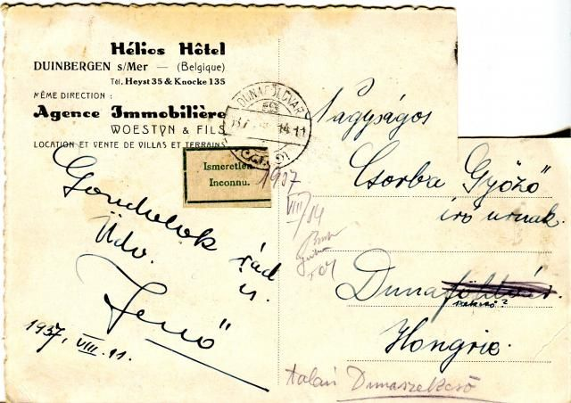
1937. VIII. 11. Duinbergen http://www.csorbagyozo.hu/?q=node/2136

Slide 6
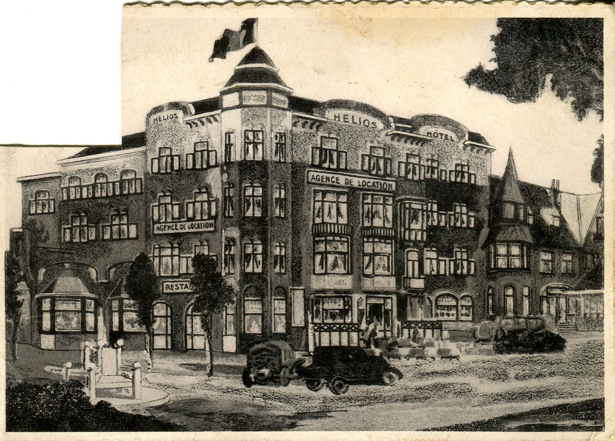
1937. VIII. 11., Duinbergen http://www.csorbagyozo.hu/?q=node/2136

Slide 7
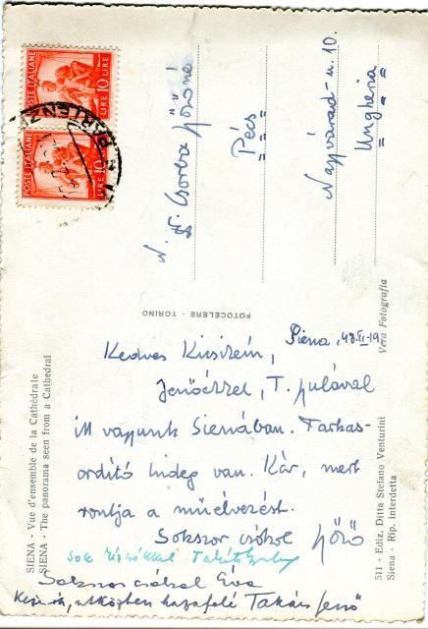
1948. febr. 19. Siena http://www.csorbagyozo.hu/?q=node/2132

Slide 8
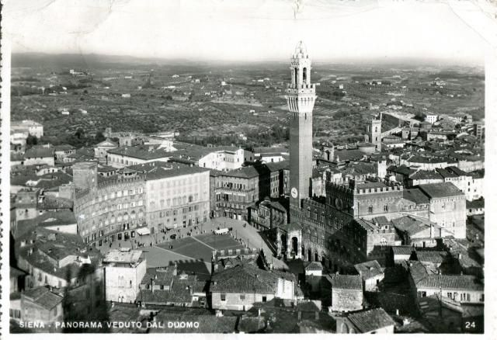
1948. febr. 19. Siena

Slide 9
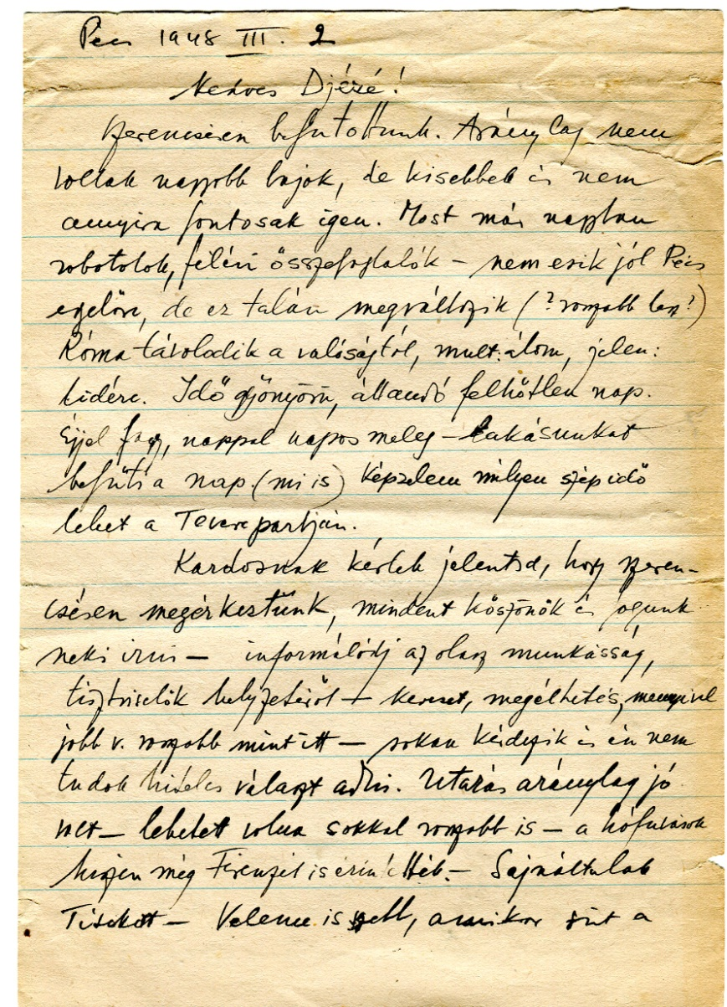
1948. márc. 2., Pécs, 1. oldal http://www.csorbagyozo.hu/?q=node/2296

Slide 10
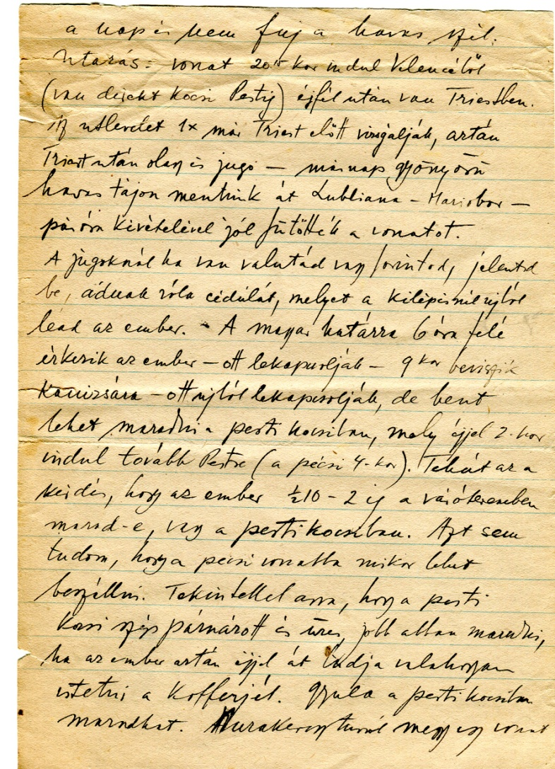
1948. márc. 2., Pécs, 2. oldal http://www.csorbagyozo.hu/?q=node/2297

Slide 11
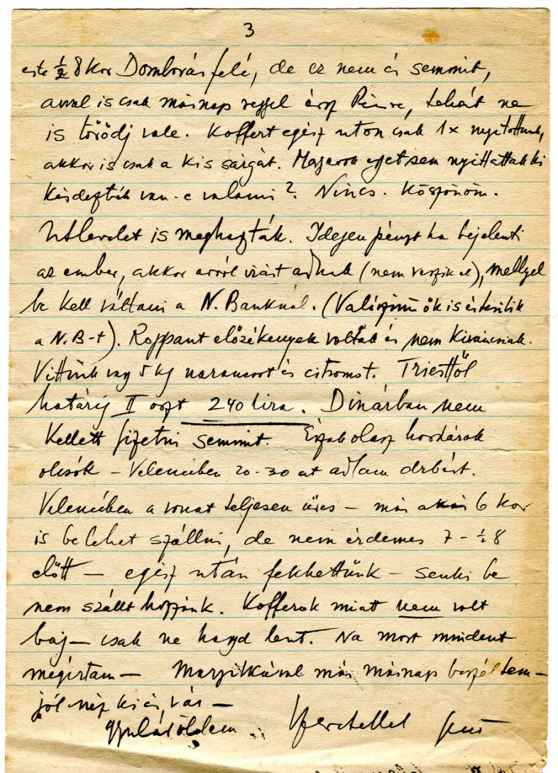
1948. márc. 2., Pécs, 3. oldal http://www.csorbagyozo.hu/?q=node/2298

Slide 12
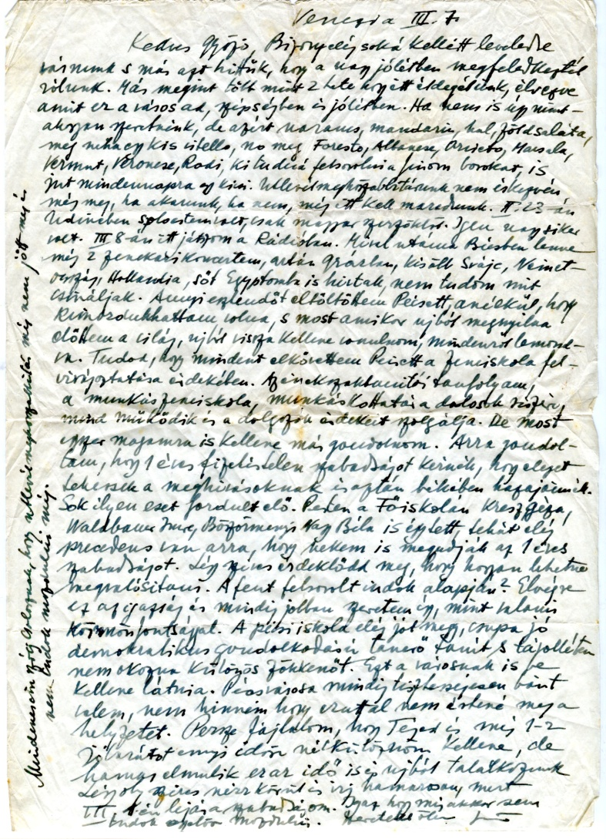
1949 március 7. Velence http://www.csorbagyozo.hu/?q=node/2105

Slide 13
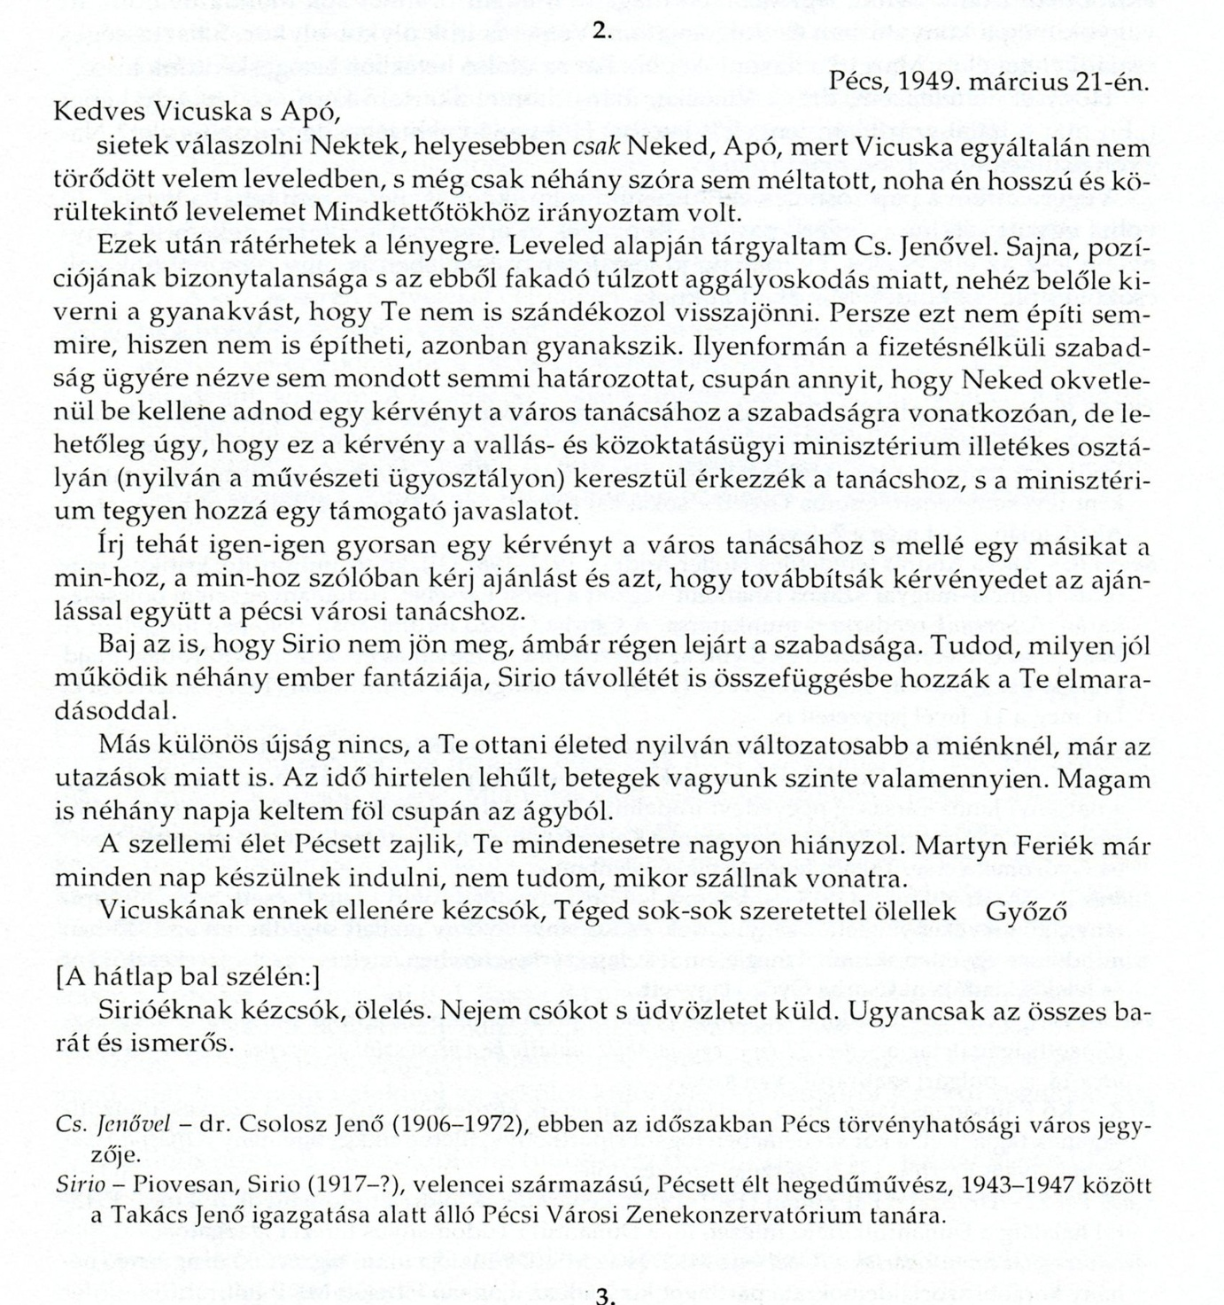
Csorba Győző válasza Takács Jenő 1949. márc. 7-ei levelére http://www.csorbagyozo.hu/?q=node/2321

Slide 14
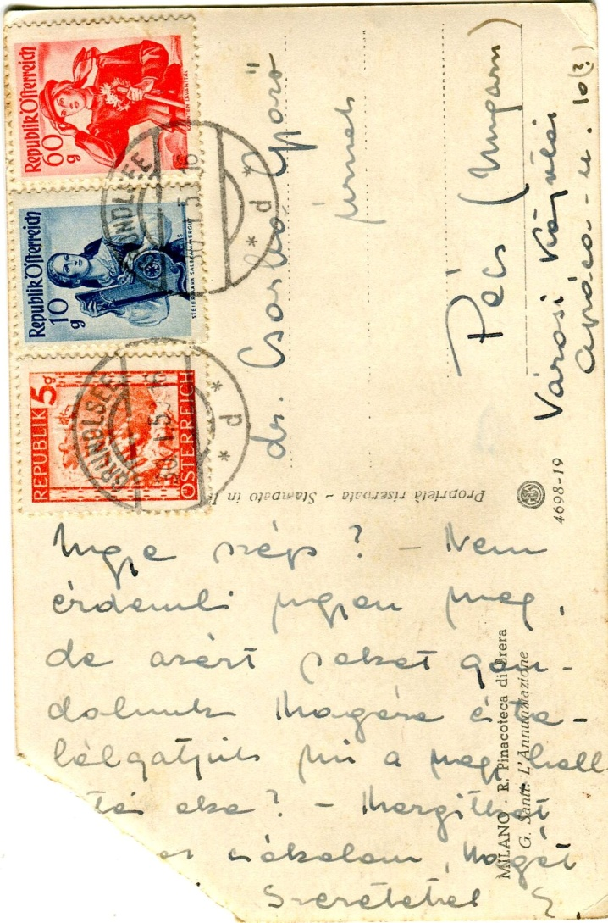
1950. , Grundlsee http://www.csorbagyozo.hu/?q=node/2301

Slide 15
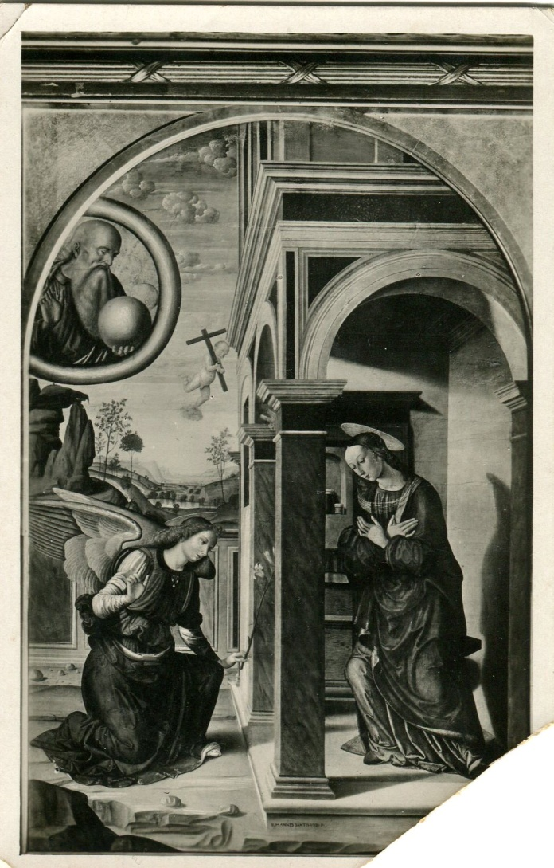
1950. , Grundlsee http://www.csorbagyozo.hu/?q=node/2302

Slide 16
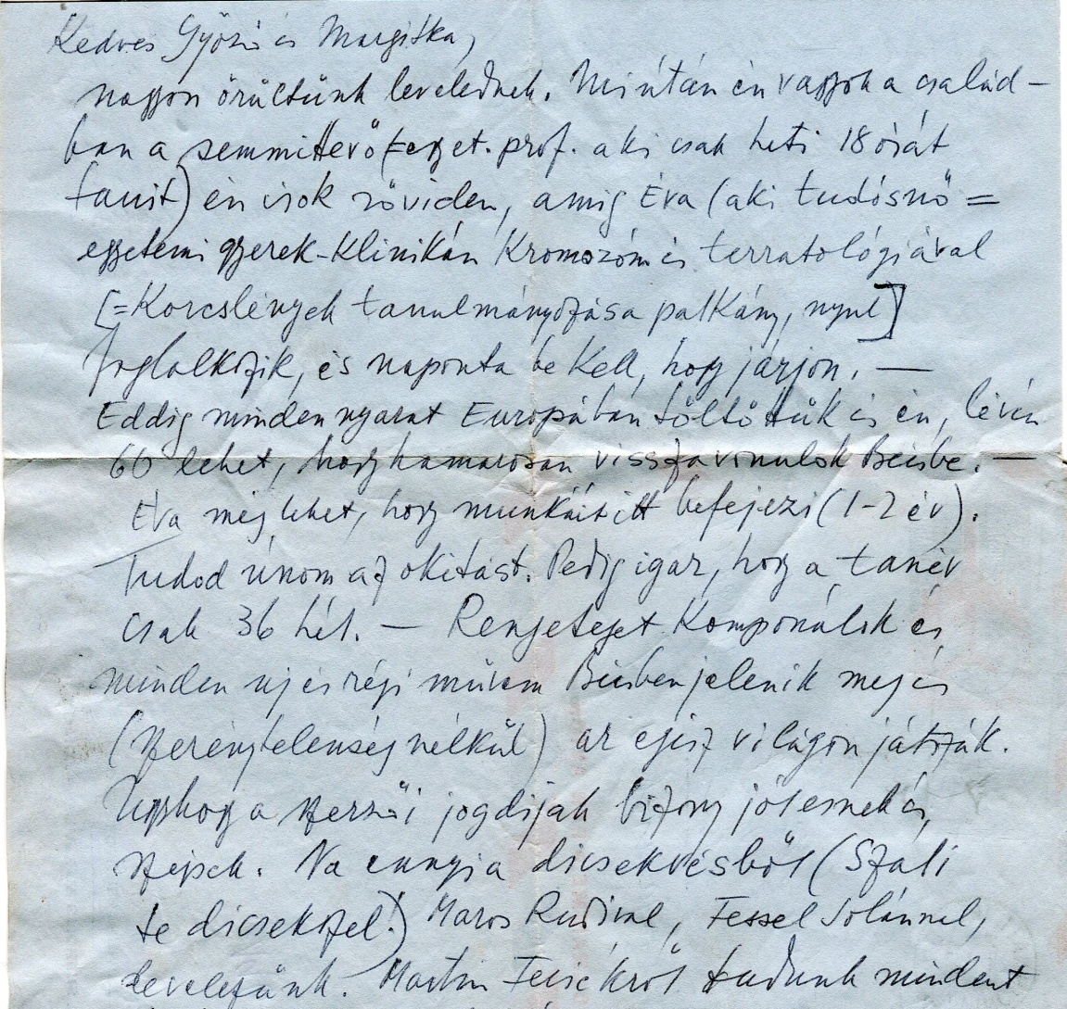
1963. febr. 11., Cincinnati, 1. oldal, 1. rész http://www.csorbagyozo.hu/?q=node/2303

Slide 17
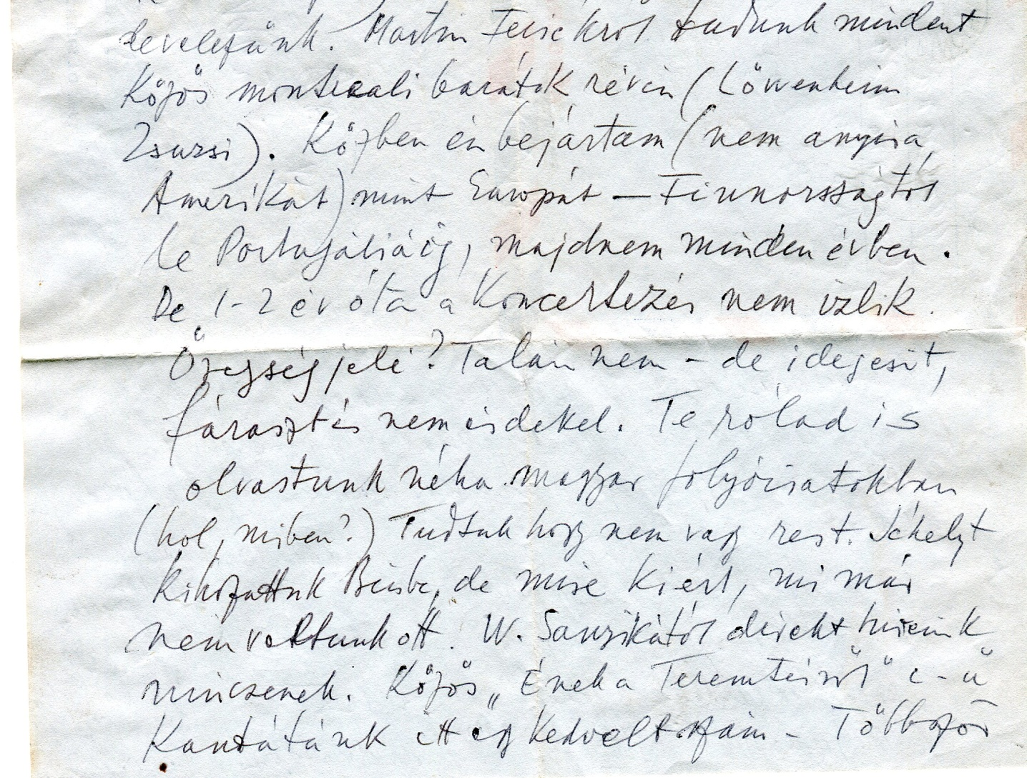
1963. febr. 11., Cincinnati, 1. oldal 2. rész http://www.csorbagyozo.hu/?q=node/2304

Slide 18
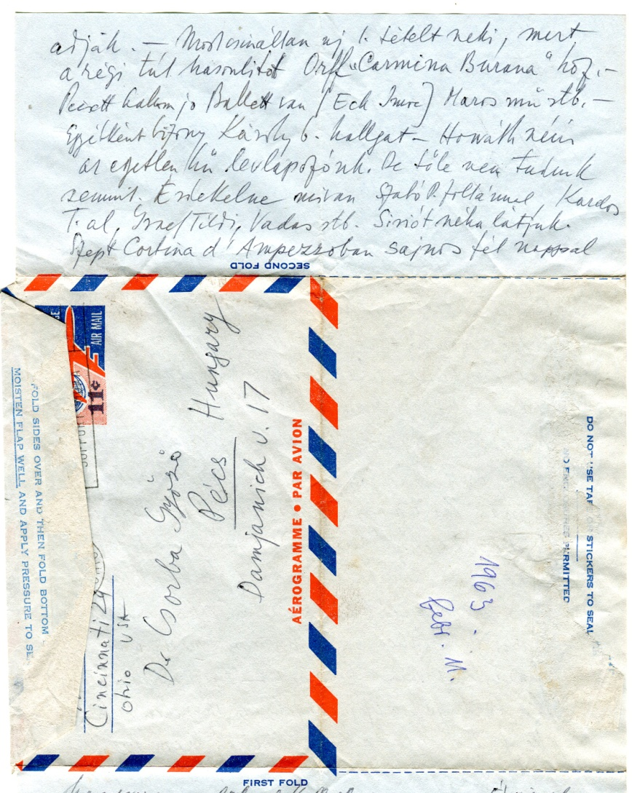
1963. febr. 11., Cincinnati, 2. oldal, 1. rész http://www.csorbagyozo.hu/?q=node/2305

Slide 19
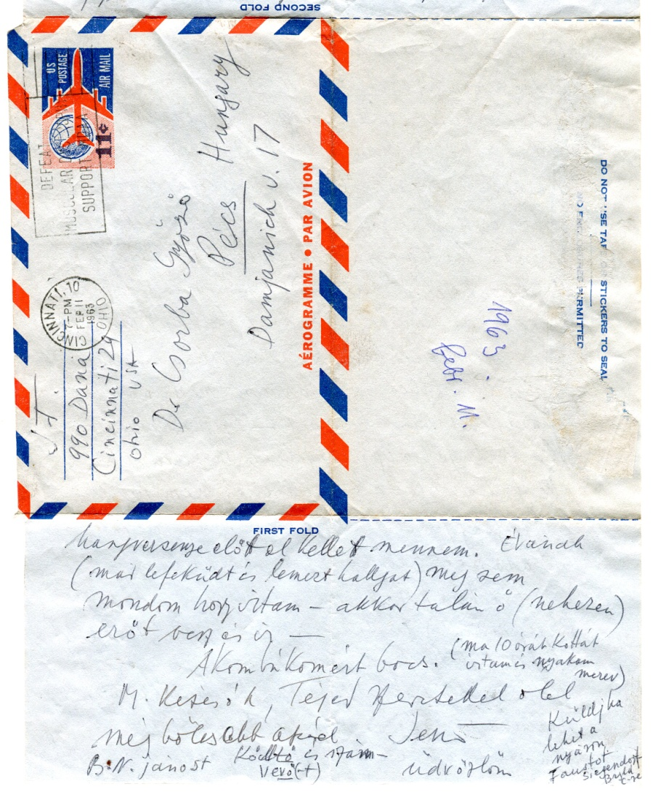
1963. febr. 11., Cincinnati, 2. oldal, 2. rész http://www.csorbagyozo.hu/?q=node/2306

Slide 20
Csorba Győző levele Takács Jenőhöz, 1963. május 19. http://www.csorbagyozo.hu/?q=node/2311
Kedves jó Jenőm,
nyilván csóválod a fejed s azt gondolod, hogy lám, én semmit sem javultam, mert az olyan hosszú szünet után küldött első levelemre megint ekkora kesedelemmel következik a második. Kétségtelenül hibás vagyok benne, de csak részben. Az elmúlt hónapokban ismét annyira összetorlódott a munkám, hogy szinte alig éltem. Az űzött, zaklatott idegállapot pedig egyáltalán nem alkalmas levélírásra. Most némi szélcsend van s azonnal tollat ragadok.
Nagyon-nagyon megörvendeztettél meleg hangú leveleddel, melyben legálabb valamit kaptam abból a Takács Jenőből, akit annyira nélkülözök. Boldog lennék, ha kései válaszomat nem büntetnéd hasonló megvárakoztatással.
Örülök sorsod és sorsotok jóirányú alakulásának. Örülök annak is, hogy komponálsz, mégpedig – amint írod – rengeteget. Azt sajnálom csak, hogy nincs módomban megismerkedni szerzeményeiddel. Itt nálunk ugyanis nem játsszak, vagy legalábbis tudtommal nem s nem olyan helyen, hogy hozzáférhetnék.
Írod, hogy egész Európát bejártad. Remélhető, hogy hamarosan haza is látogatsz, hi­szen a nemrégiben megjelent amnesztia-rendelet tudtommal ezt is lehetővé teszi. Ez vol­na a legjobb.
Károly b.-val olykor találkozom. Szakmai fordító. Orvosi cikkeket fordít németről magyarra. Korához képest jó erőben van. Szabó P. Zoltán változatlanul a Dunántúli Tud. Int. igazgatója s változatlanul kutatja a karszt-vizet. Régi nejétől elvált s ismét megnősült. Kardos T. a pesti egyetemen az olasz tanszék vezetője. Igen aktív, sokat dolgozunk együtt. Az elmúlt évben például az ő szerkesztésében jelent meg Dante összes műve, magyarul először, ebben az évben Petrarca Cansoniere-jének teljes kiadását várjuk az ő szerkesztésében. Mindkettőben elég sokat fordítottam én is. Graef Tildi szorgalmasan muzsikál, a pécsi szimfonikusok első hegedűse. Vadas nyugdíjas, a könyvtárban szoktam vele találkozni, olvas. A pécsi zenei élet egyébként eléggé pezseg, sok a hangverseny, helyi és vendég szereplőkkel.
B. Németh János köszöni üdvözleted s igen melegen viszonozza. Jól van, jövőre akar nyugdíjba menni.
Kár, hogy Vicuska nem írt egyetlen szót sem, hiszem, majd pótolja legközelebb. Elvégre komaasszonyom!
Faust-ot örömmel küldök, csak írd majd meg pontosan, mikor es milyen címre. Persze még boldogabb lennek, ha személyesen adhatnám át Nektek.
Margitka Évát csókolja, Téged szeretettel üdvözöl, én Vicuskának kézcsókom kül­döm, Téged meleg barátsággal ölellek s leveled várom: Győző
[A levél első oldalának jobb szélén:]
Takáts Gyulának most jelent meg egy novelláskötete s most van Pécsett egy kiállítása pasztellképekből és akvarellekből. Olykor találkozunk s akkor sokat beszélünk rólatok.
[A levél második oldalának bal szélén Csorba Győzőné rövid üdvözlete.]
Graef Tildi - Graef Matild, Mestrits Jenőné (1906-1983), hegedűművész. 1933-tól a Pécsi Filharmonikus Zenekar koncertmestere, 1942-től a Pécsi Városi Zenekonzervatórium, illetve a Zeneművészeti Szakiskola tanára.
Vadas - Vadas Gábor (1893-1969), orgonaművész. 1924-ben megszervezte a Pécsi Karének Egyesületet, két évvel később az egyetemi énekkart. 1932-tol tanított a város zeneiskoláiban.
Takáts Gyulának most jelent meg egy novelláskötete - a Kinek könnyebb c. elbeszéléskötet.
( (A levelet közzétette és a jegyzeteket írta Csuhai István = Jelenkor, 1996 november, p. 1014-1015. A levelet Cs. I. engedélyével közlöm.)

Slide 21
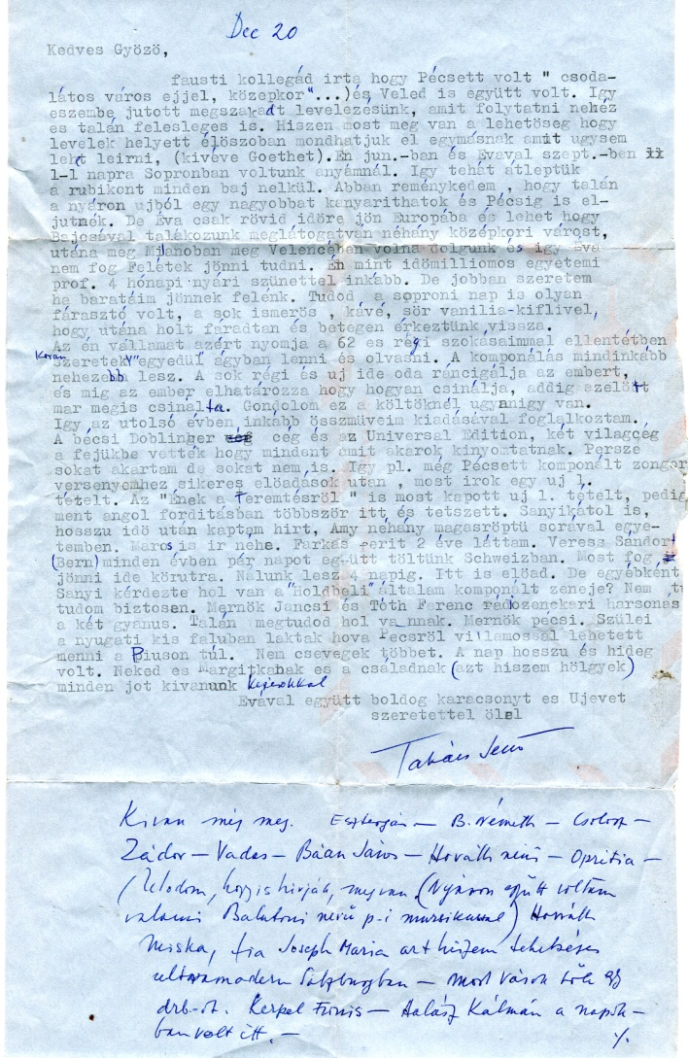
1964. dec. 20., Cincinnati, 1. oldal http://www.csorbagyozo.hu/?q=node/2313

Slide 22
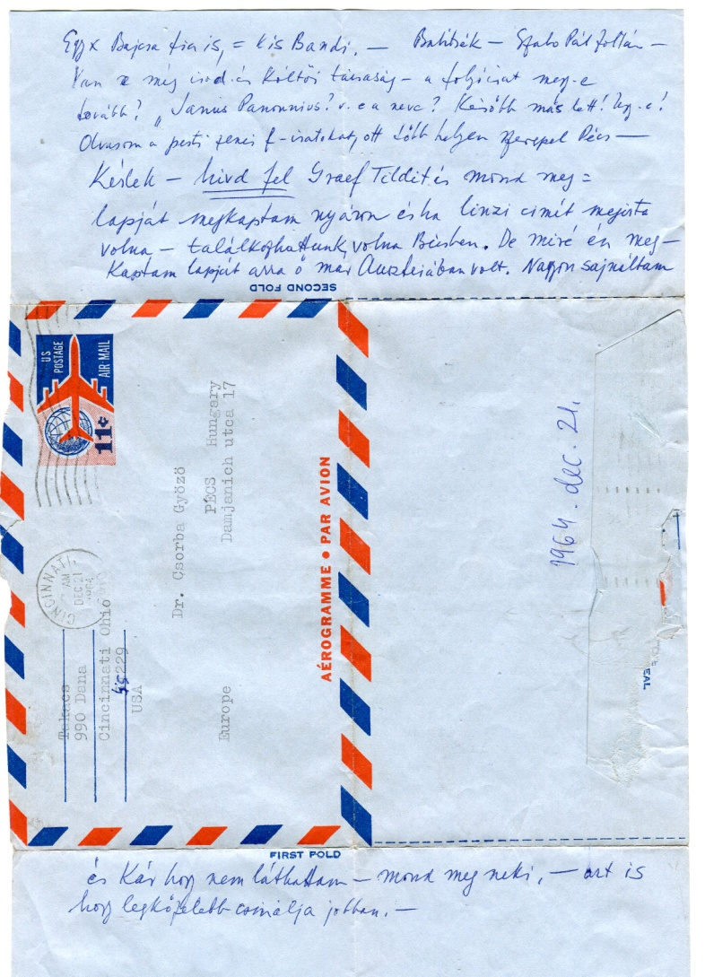
1964. dec. 20., Cincinnati, 2. oldal http://www.csorbagyozo.hu/?q=node/2314

Slide 23
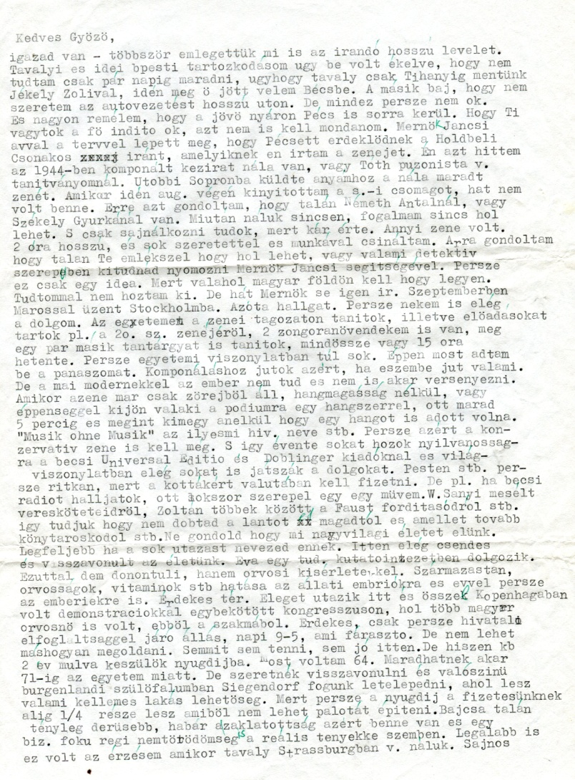
1966. nov. 20., Cincinnati, Takács Jenő levele, 1. oldal http://www.csorbagyozo.hu/?q=node/2316

Slide 24
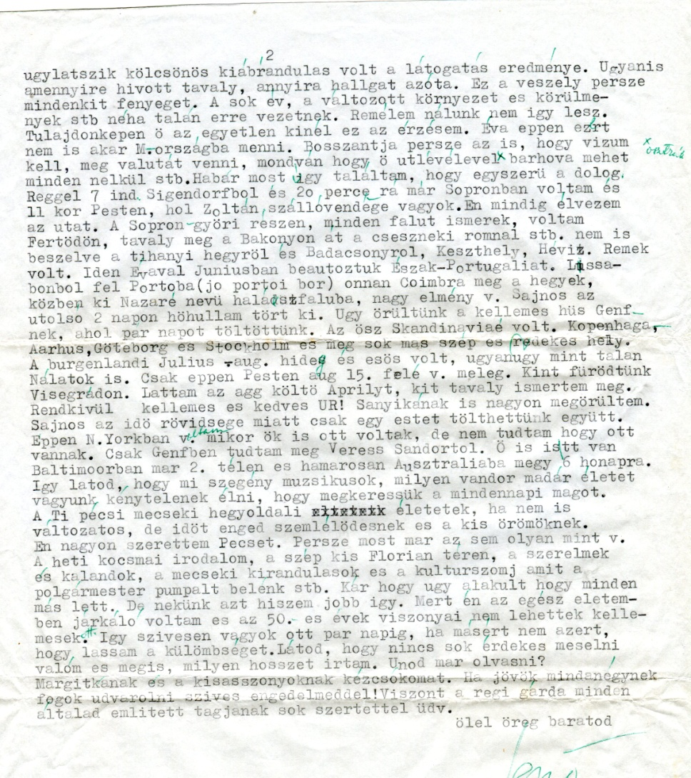
1966. nov. 20., Cincinnati, Takács Jenő levele, 2. oldal http://www.csorbagyozo.hu/?q=node/2317

Slide 25
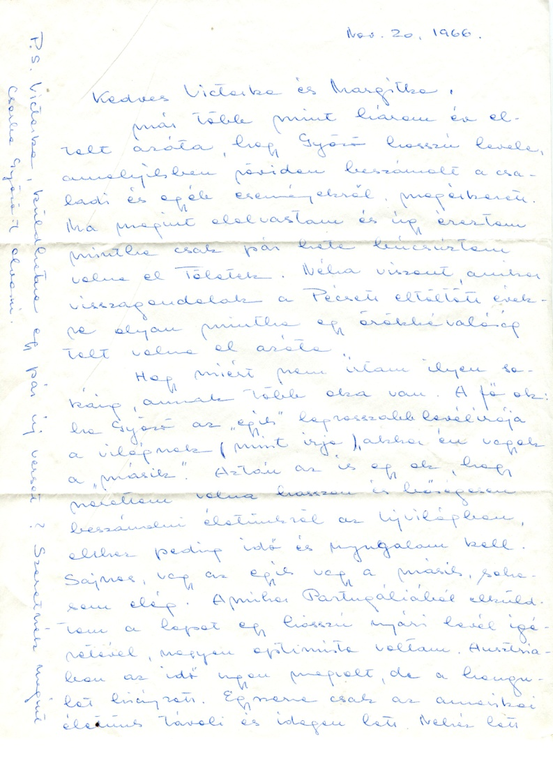
1966. nov. 20., Cincinnati, Takács Éva levele, 1. oldal http://www.csorbagyozo.hu/?q=node/2317

Slide 26
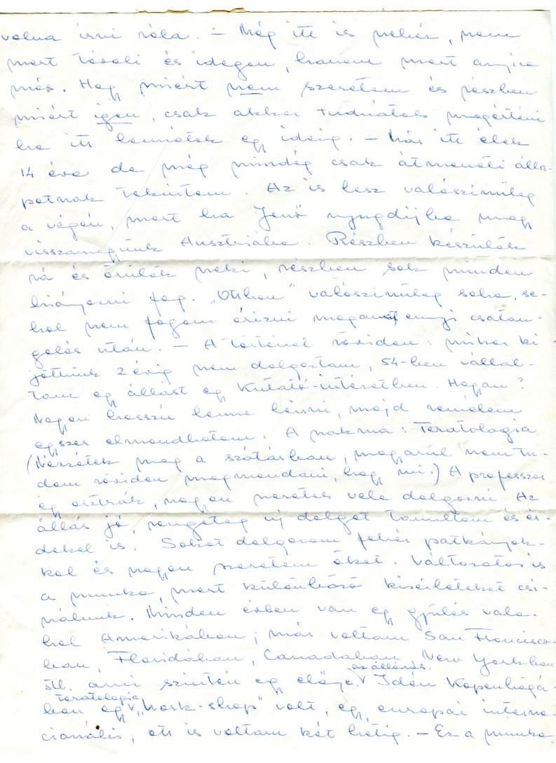
1966. nov. 20., Cincinnati, Takács Éva levele, 2. oldal http://www.csorbagyozo.hu/?q=node/2319

Slide 27
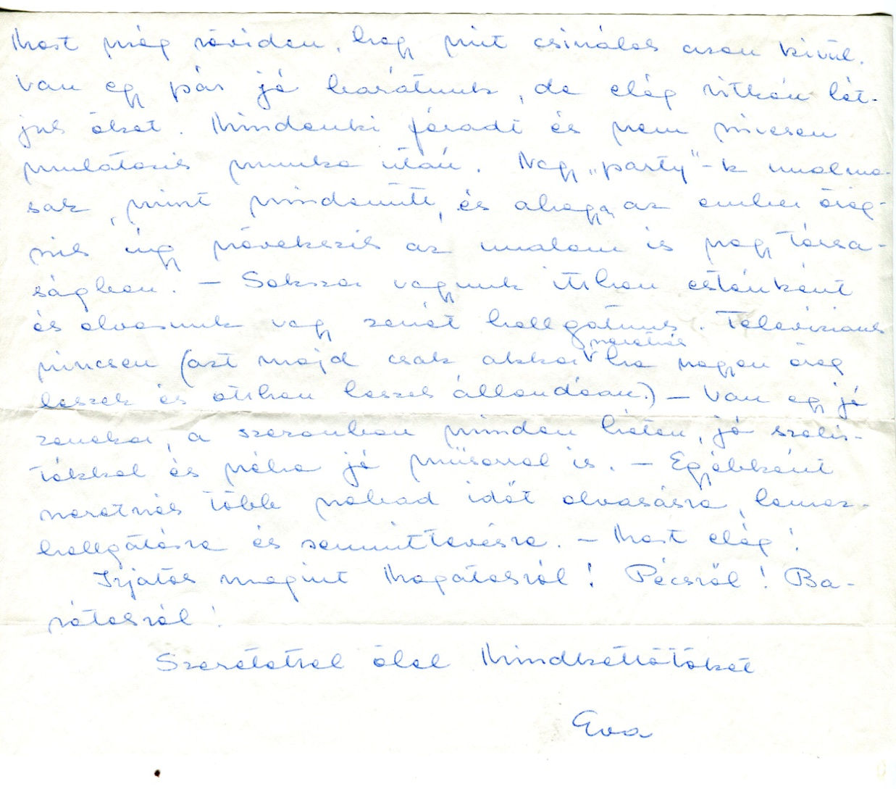
1966. nov. 20., Cincinnati, Takács Éva levele, 3. oldal http://www.csorbagyozo.hu/?q=node/2320

Slide 28
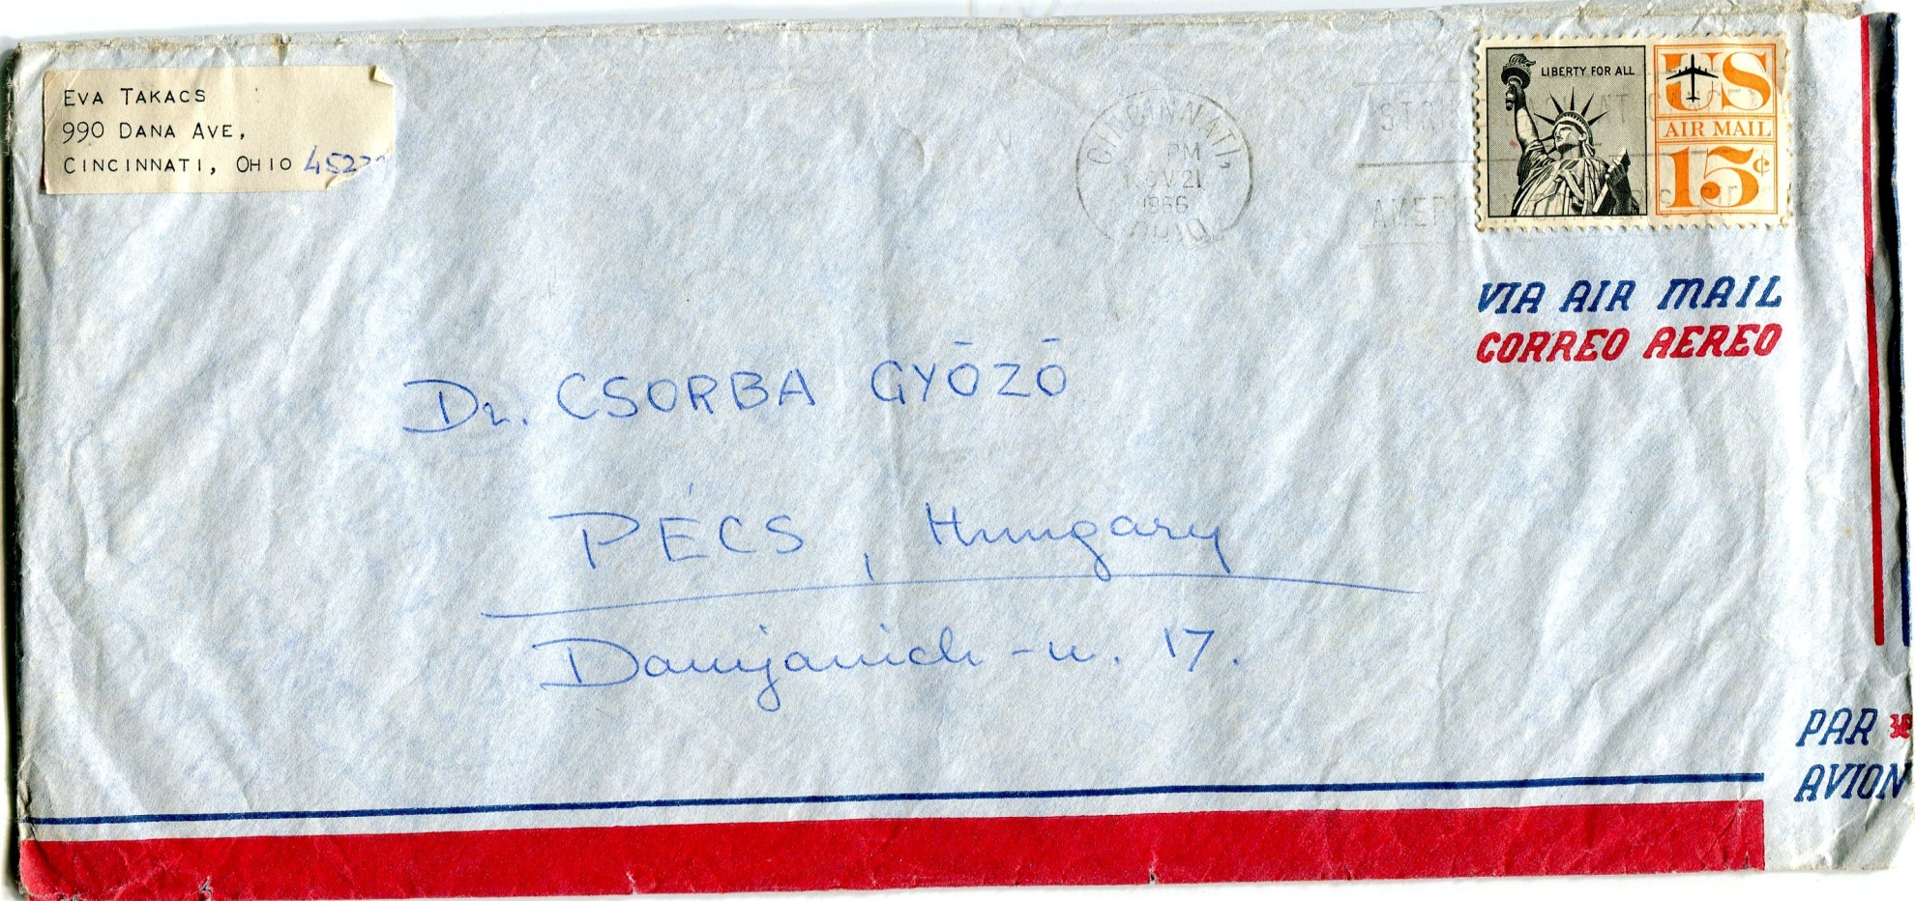
1966. nov. 20., Cincinnati, Takács Jenő és Takács Éva levelének közös borítéka http://www.csorbagyozo.hu/?q=node/2315

Slide 29
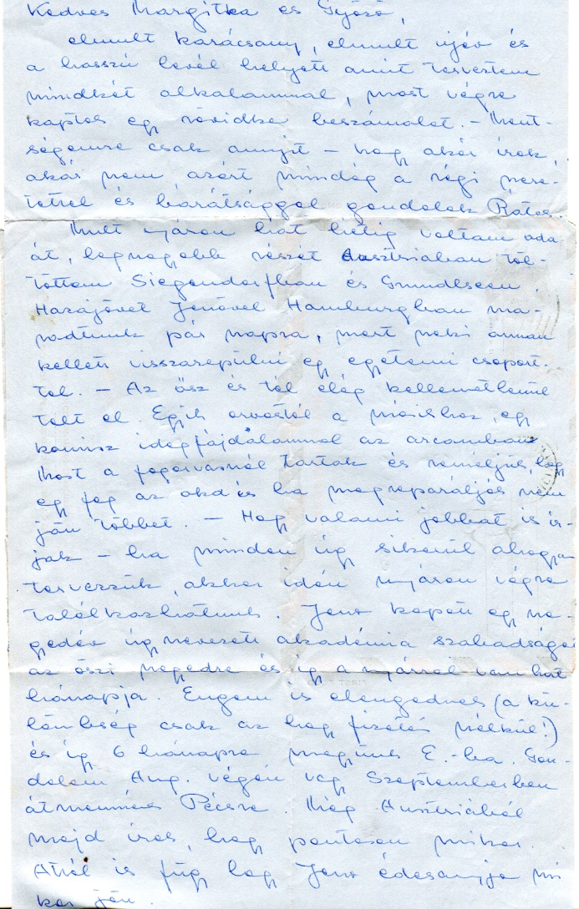
1968. április, 16. Cincinnati, Takács Éva levele, 1. oldal http://www.csorbagyozo.hu/?q=node/2324

Slide 30
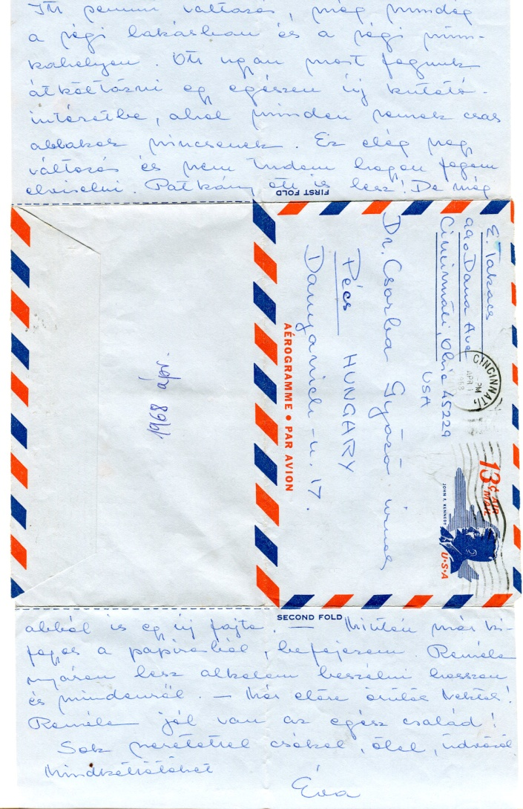
1968. április, Cincinnati, Takács Éva levele, 2. oldal http://www.csorbagyozo.hu/?q=node/2325

Slide 31
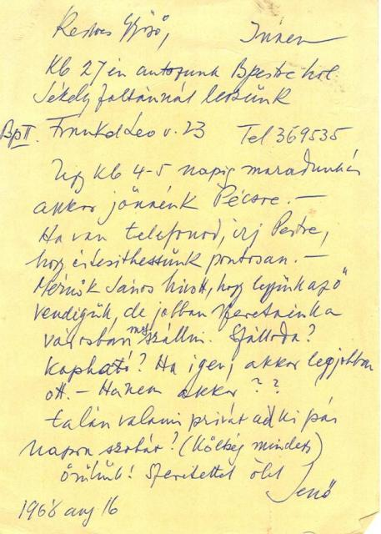
1968. aug. 16., Siegendorf, Takács Jenő levelezőlapja http://www.csorbagyozo.hu/?q=node/2326

Slide 32
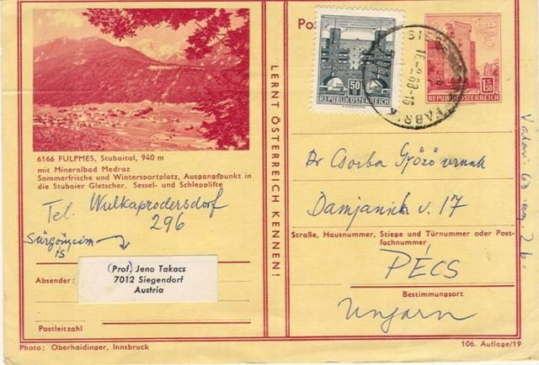
1968. aug. 16., Siegendorf, Takács Jenő levelezőlapja http://www.csorbagyozo.hu/?q=node/2327

Slide 33
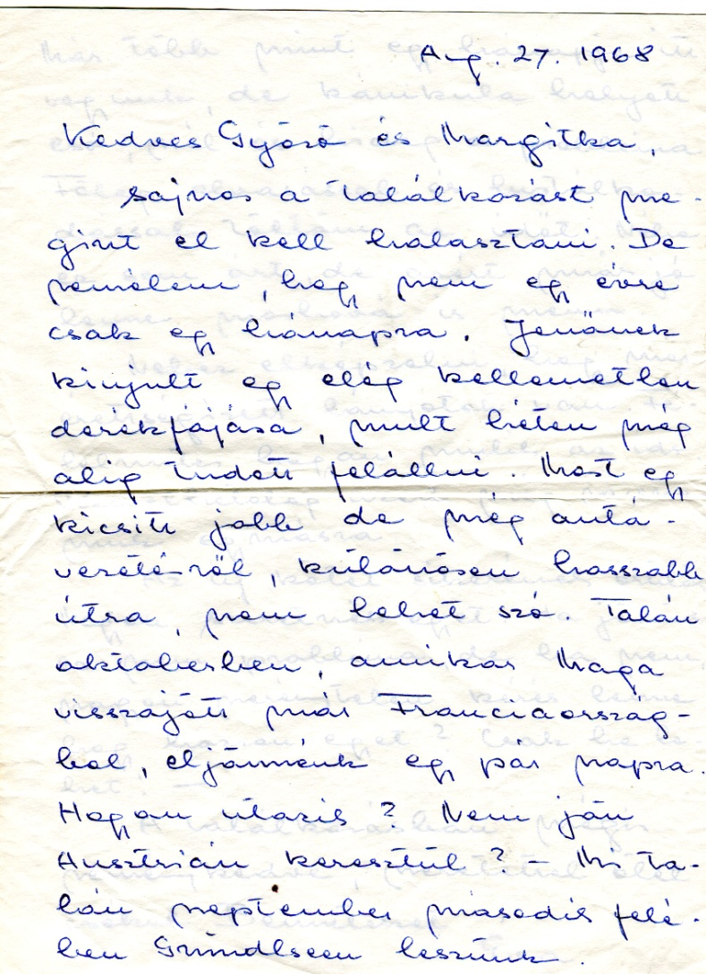
1968. aug. 27., Cincinnati, Takács Éva levele, 1. oldal http://www.csorbagyozo.hu/?q=node/2328

Slide 34
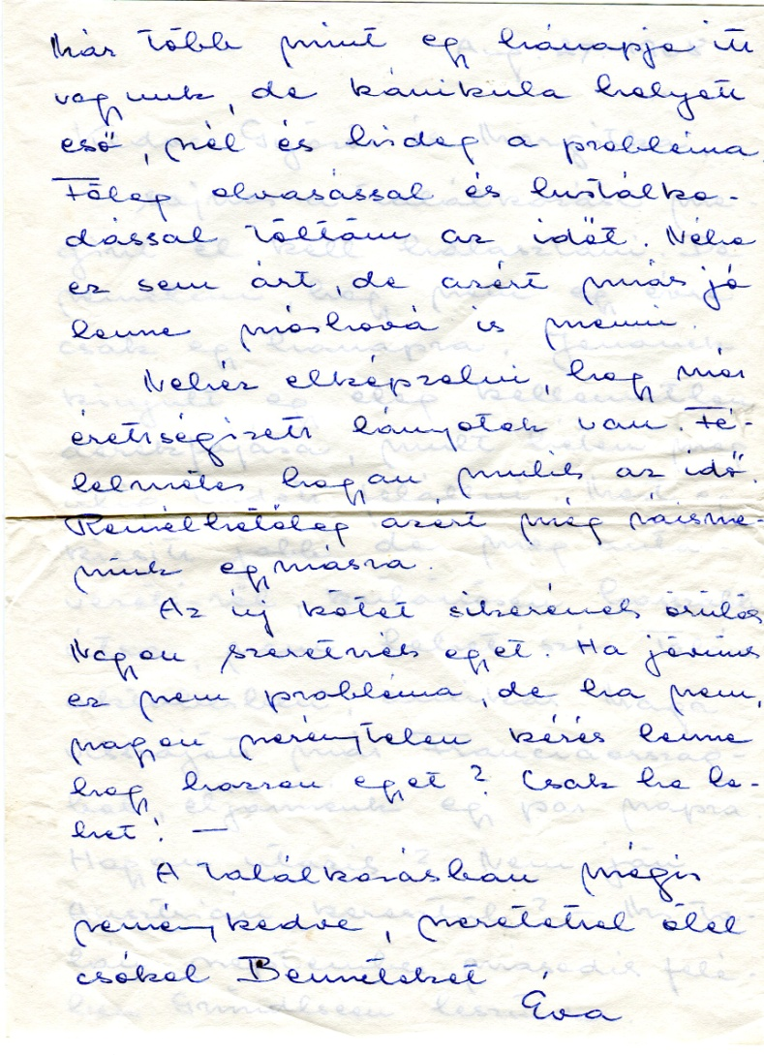
1968. aug. 27., Cincinnati, Takács Éva levele, 2. oldal

Slide 35
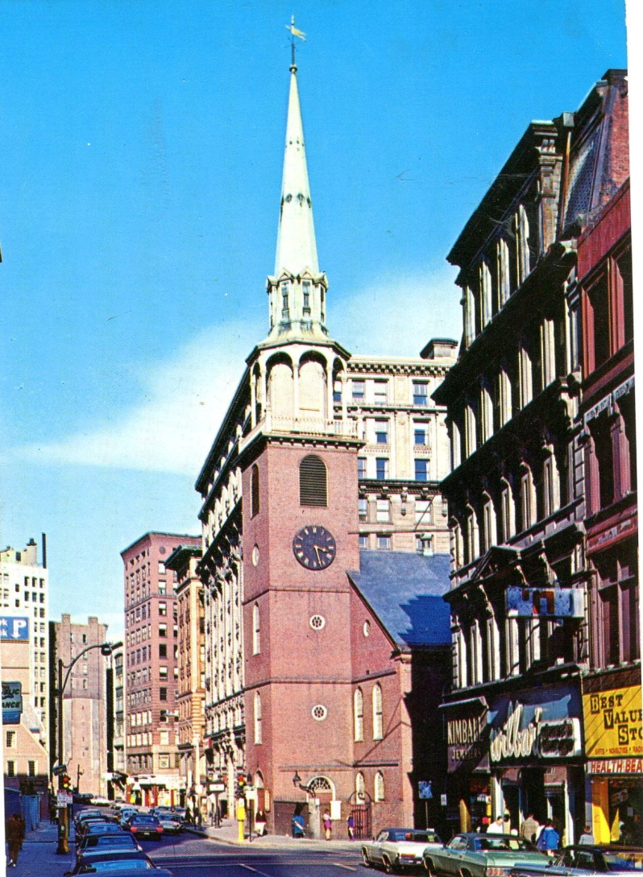
1977. okt. 24. Boston-New Hawen, Takács Éva képeslapja http://www.csorbagyozo.hu/?q=node/2331

Slide 36
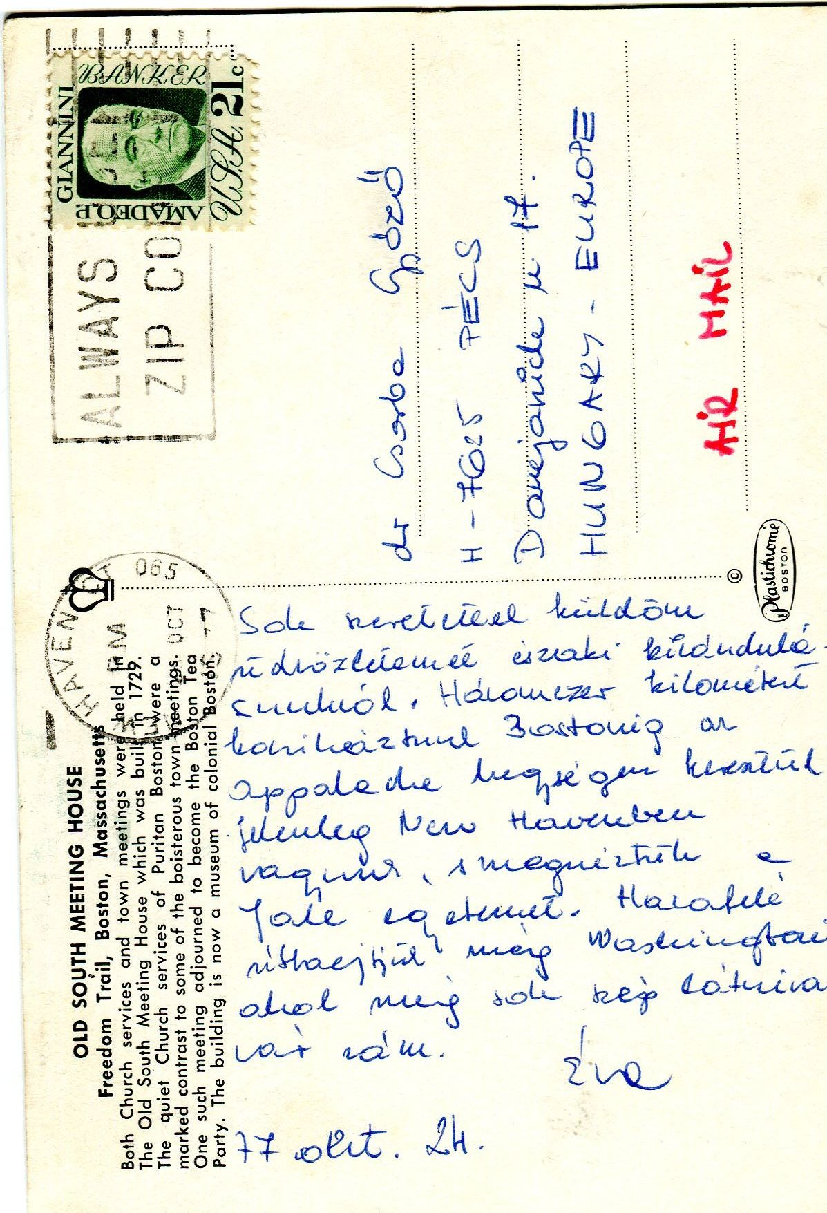
1977. okt. 24. Boston-New Hawen, Takács Éva képeslapja http://www.csorbagyozo.hu/?q=node/2330

Slide 37
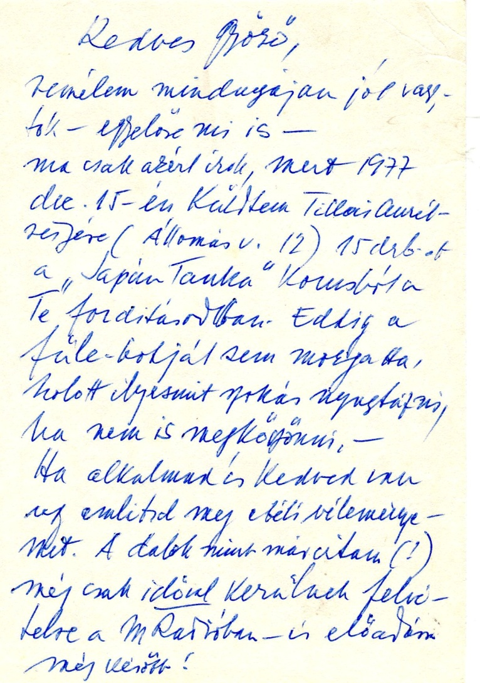
1978. jan. 10. Takács Jenő levelezőlapja, ismeretlen magyarországi feladási hely http://www.csorbagyozo.hu/?q=node/2332

Slide 38
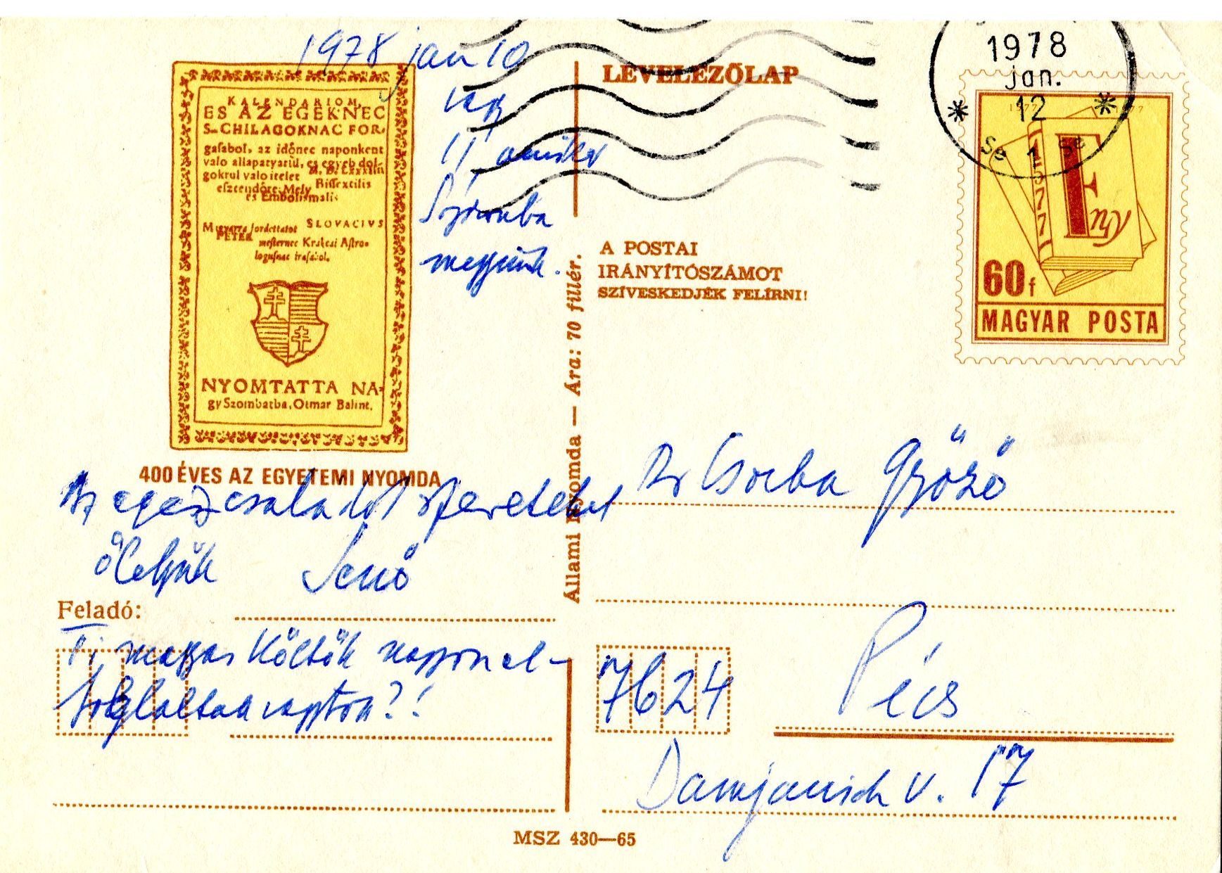
1978. jan. 10. Takács Jenő levelezőlapja, ismeretlen magyarországi feladási hely http://www.csorbagyozo.hu/?q=node/2333

Slide 39
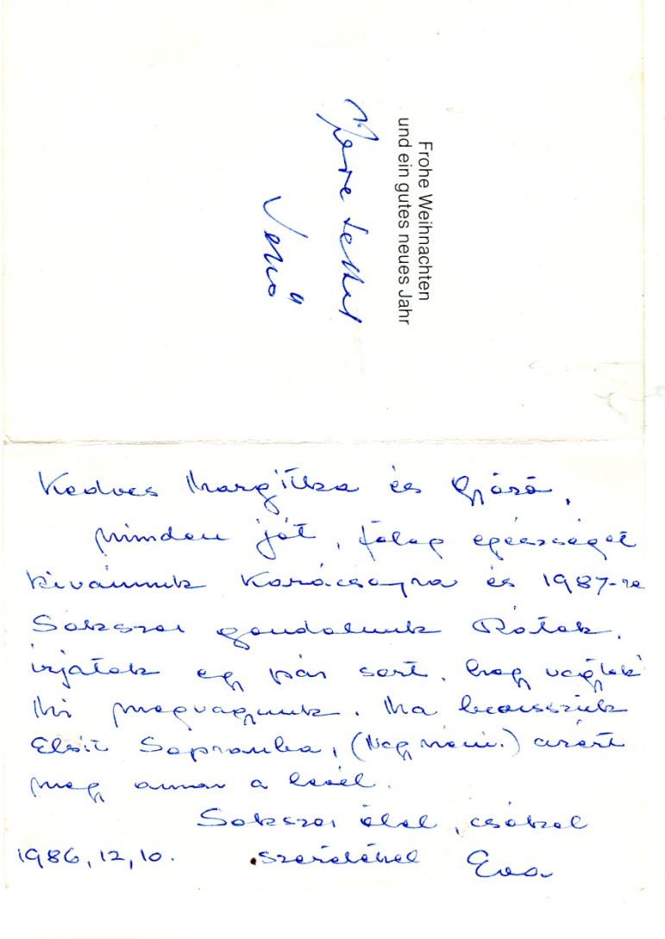
1986. dec. 10. Takács Jenő és Éva karácsonyi üdvözlő lapja, ismeretlen feladási hely http://www.csorbagyozo.hu/?q=node/2334

Slide 40
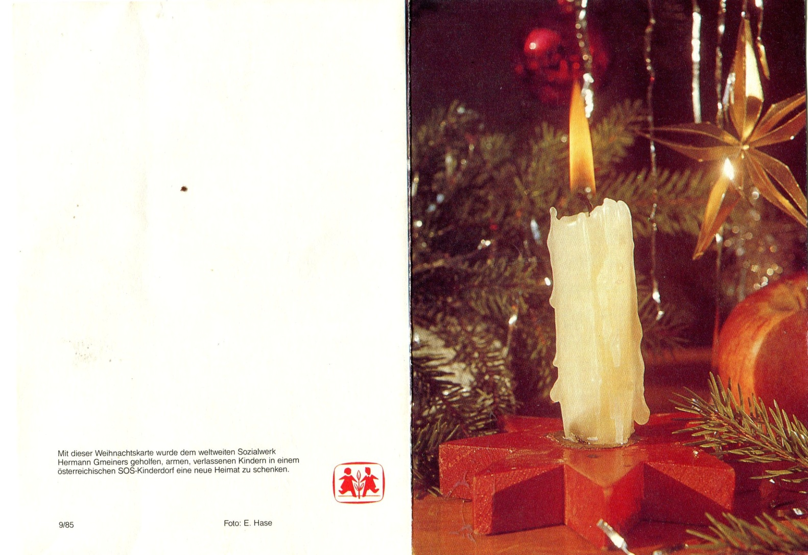
1986. dec. 10. Takács Jenő és Éva karácsonyi üdvözlő lapja, ismeretlen feladási hely http://www.csorbagyozo.hu/?q=node/2335

Slide 41
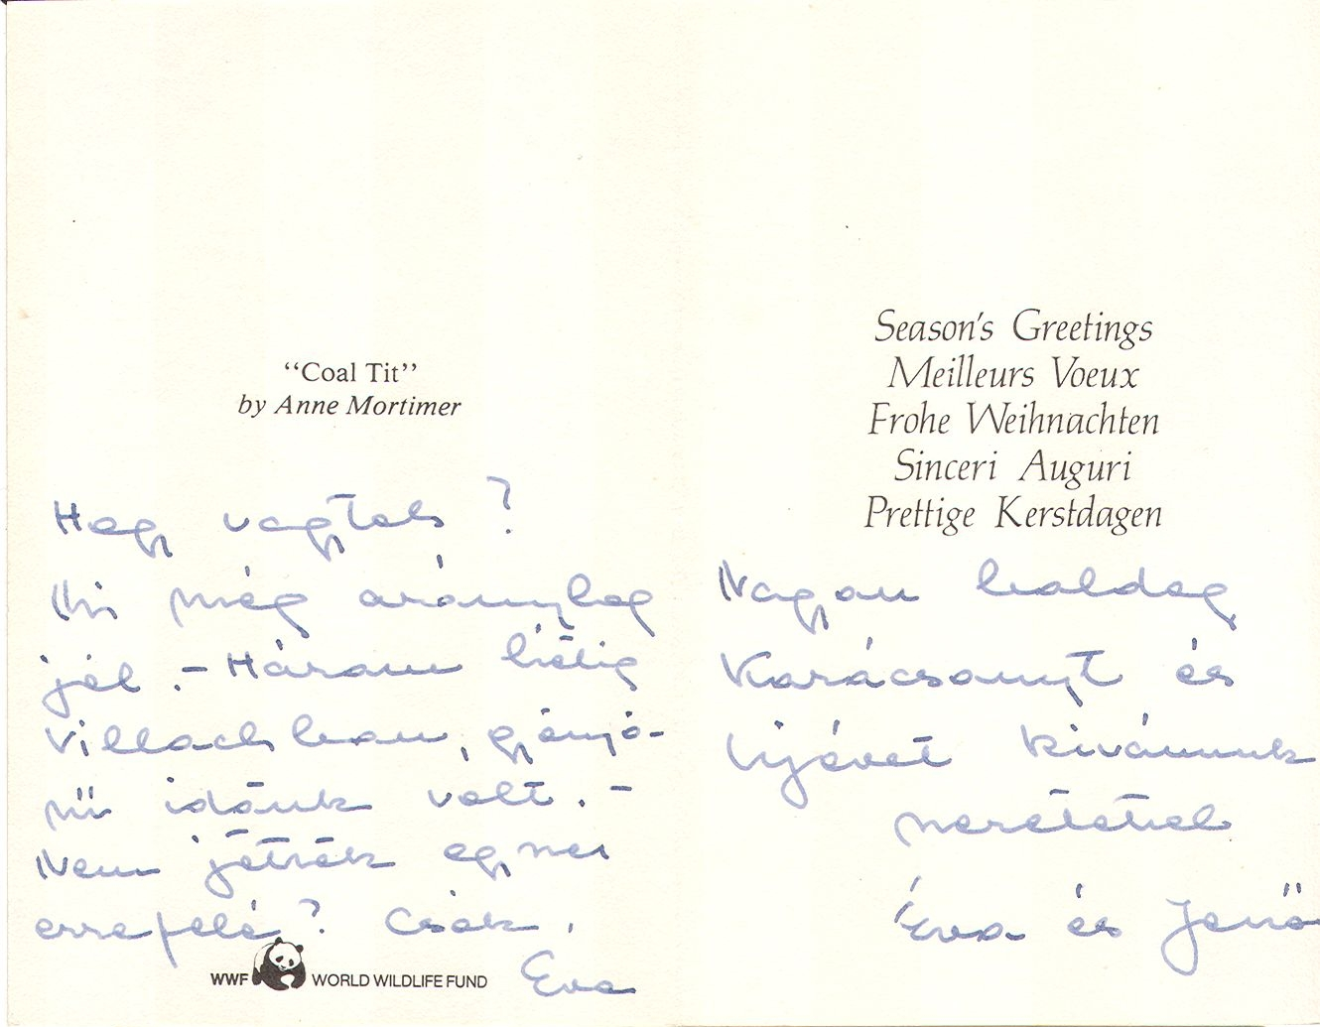
Takács Éva és Jenő képeslapja, ismeretlen dátum és feladási hely http://www.csorbagyozo.hu/?q=node/2337

Slide 42
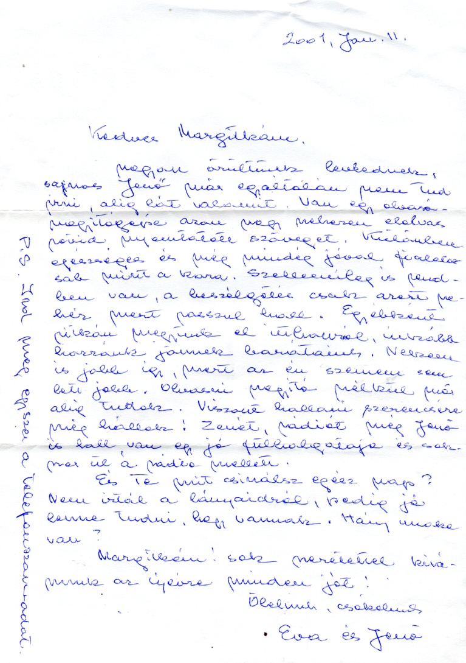
2001. jan. 11. valószínű Siegendorf, Takács Éva levele Csorba Győzőnéhez http://www.csorbagyozo.hu/?q=node/2338

Slide 43
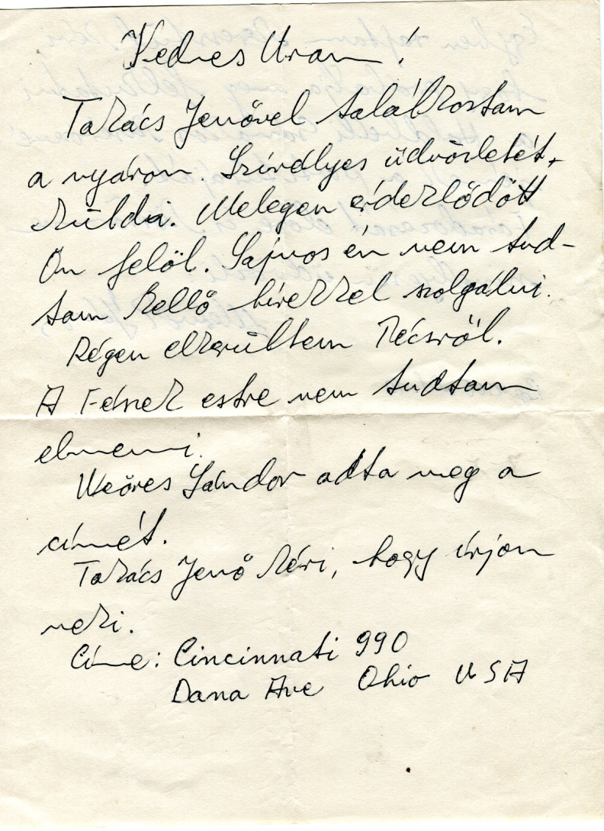
1966. okt. 10., Budapest, Mérnök János levele, 1. oldal http://www.csorbagyozo.hu/?q=node/2339

Slide 44
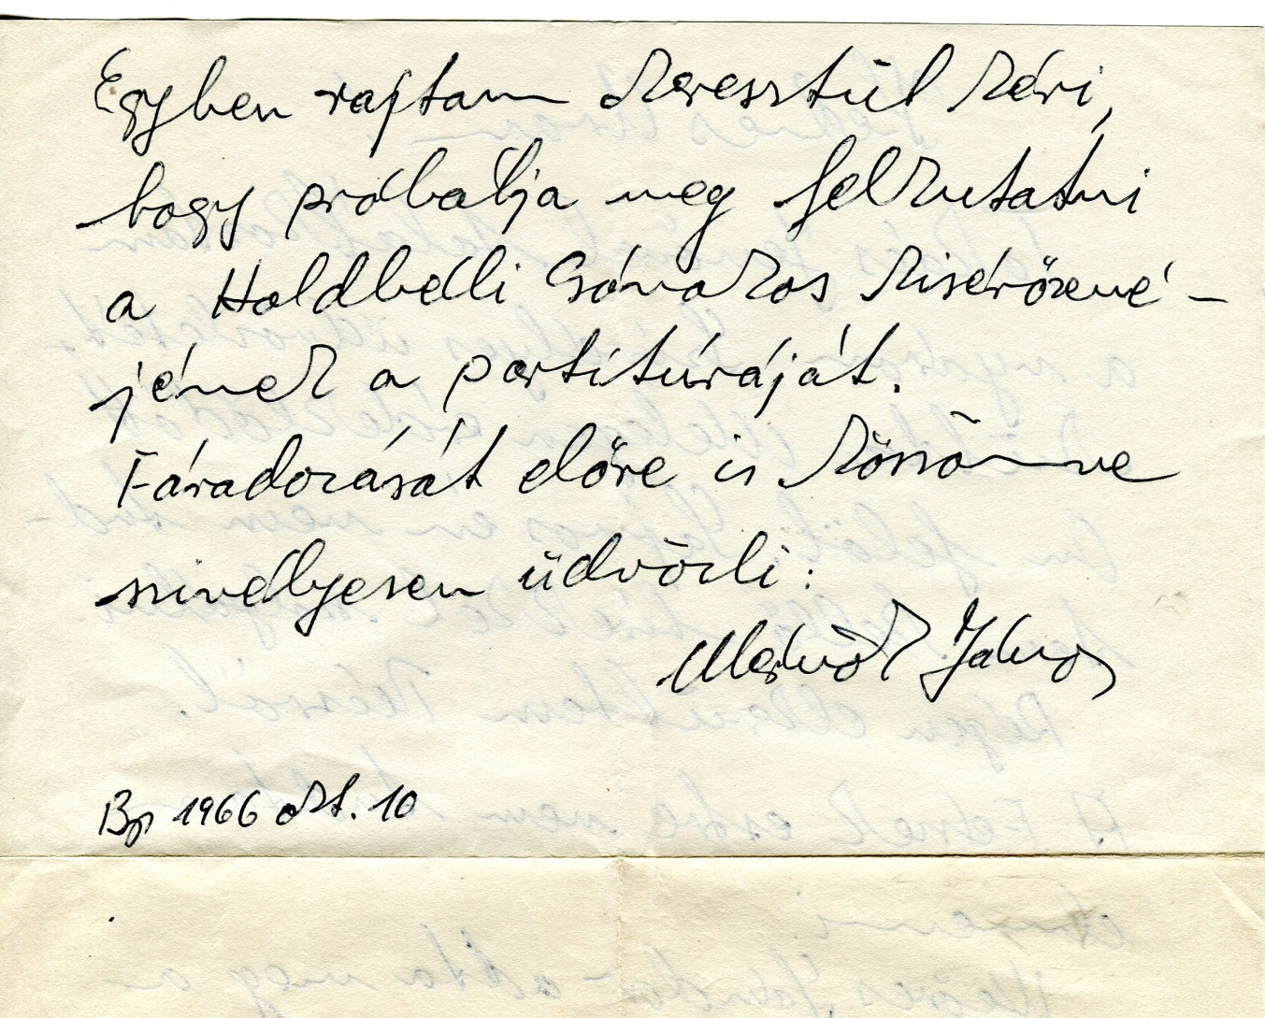
1966. okt. 10., Budapest, Mérnök János levele, 2. oldal http://www.csorbagyozo.hu/?q=node/2340

Slide 45
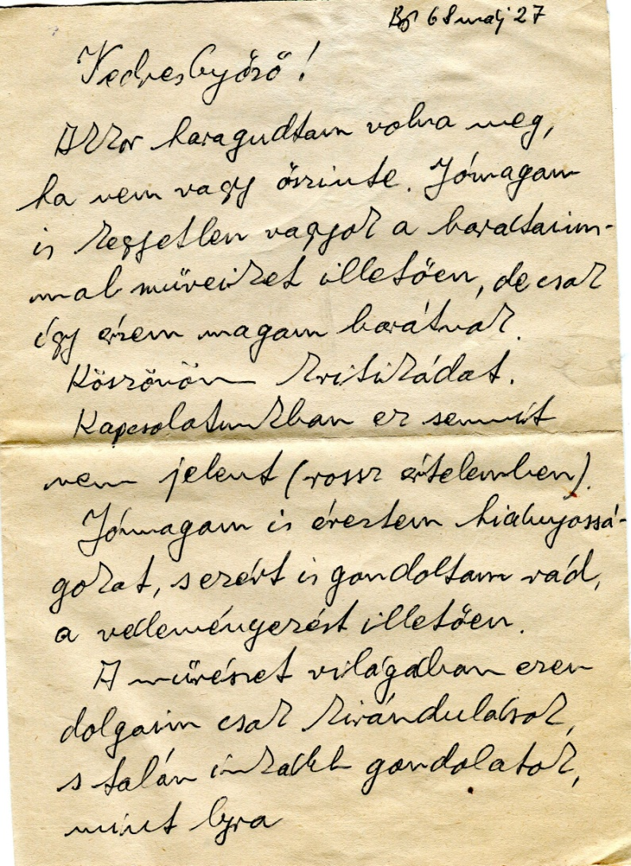
1968. máj. 27. Budapest, Mérnök János levele, 1. oldal http://www.csorbagyozo.hu/?q=node/2341

Slide 46
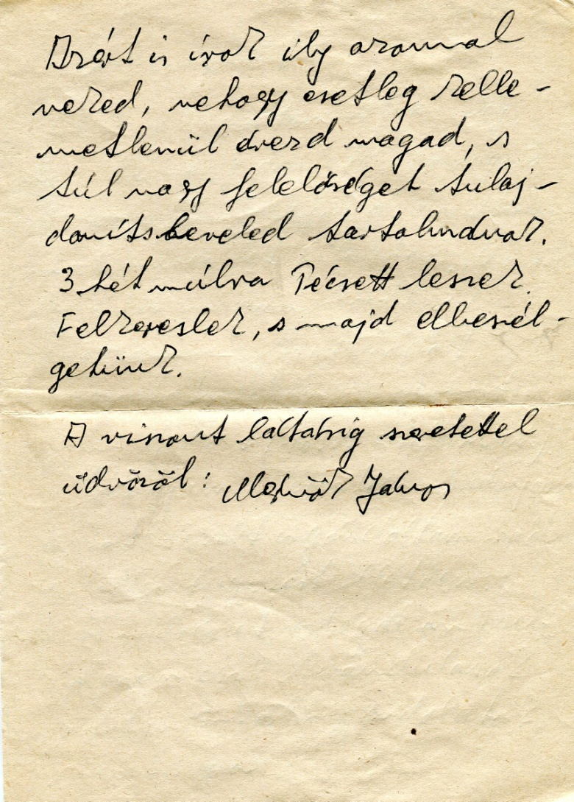
1968. máj. 27. Budapest, Mérnök János levele, 2. oldal http://www.csorbagyozo.hu/?q=node/2342

Slide 47
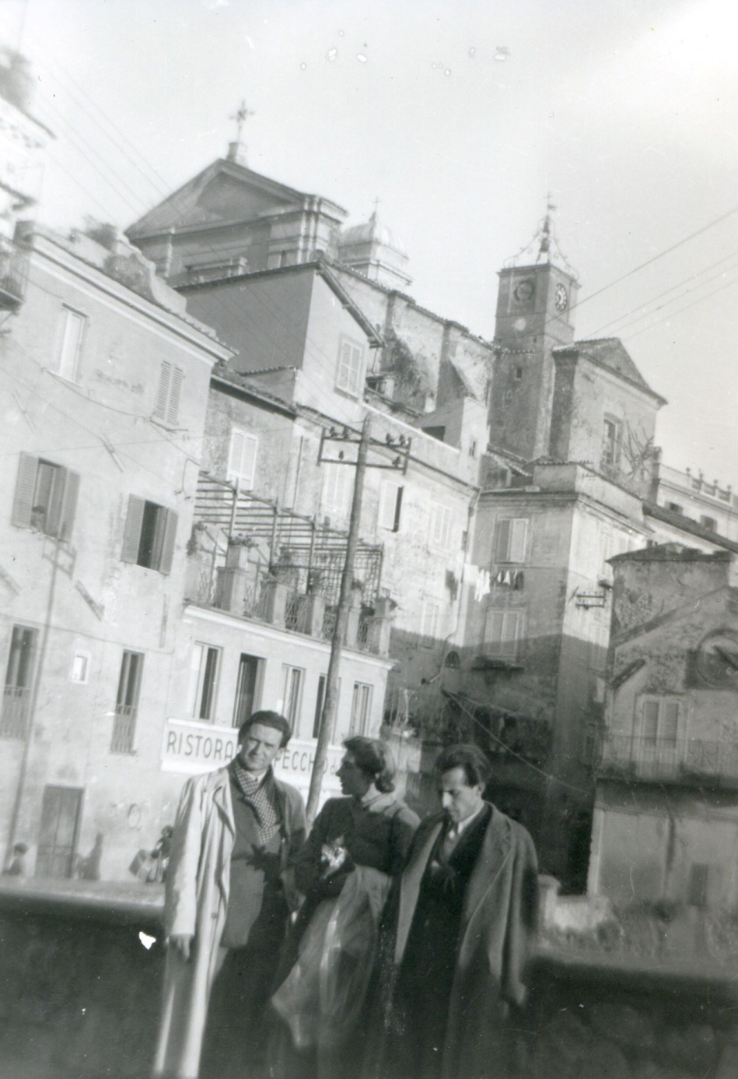
Takács Jenő, Takács Éva és Csorba Győző a Nemi tónál, olaszországban, 1947.

Slide 48
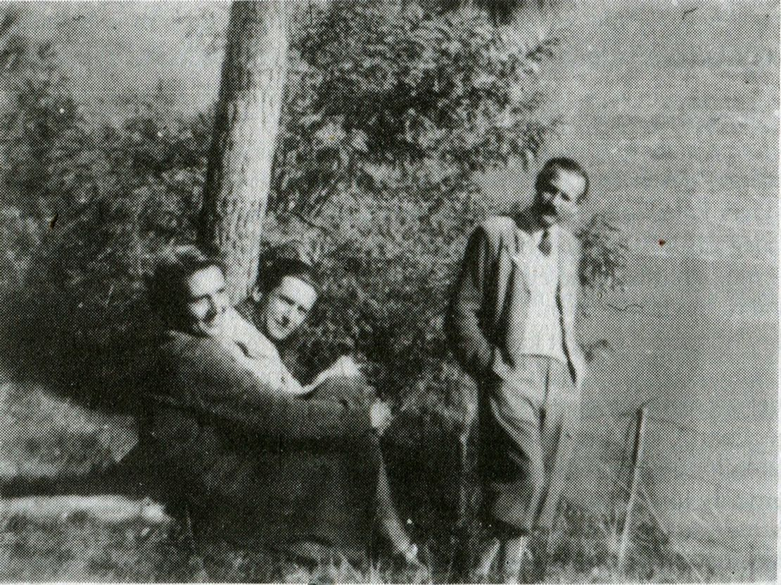
Takács Éva, Takács Jenő, Takáts Gyula, 1947, Nemi tó

Slide 49
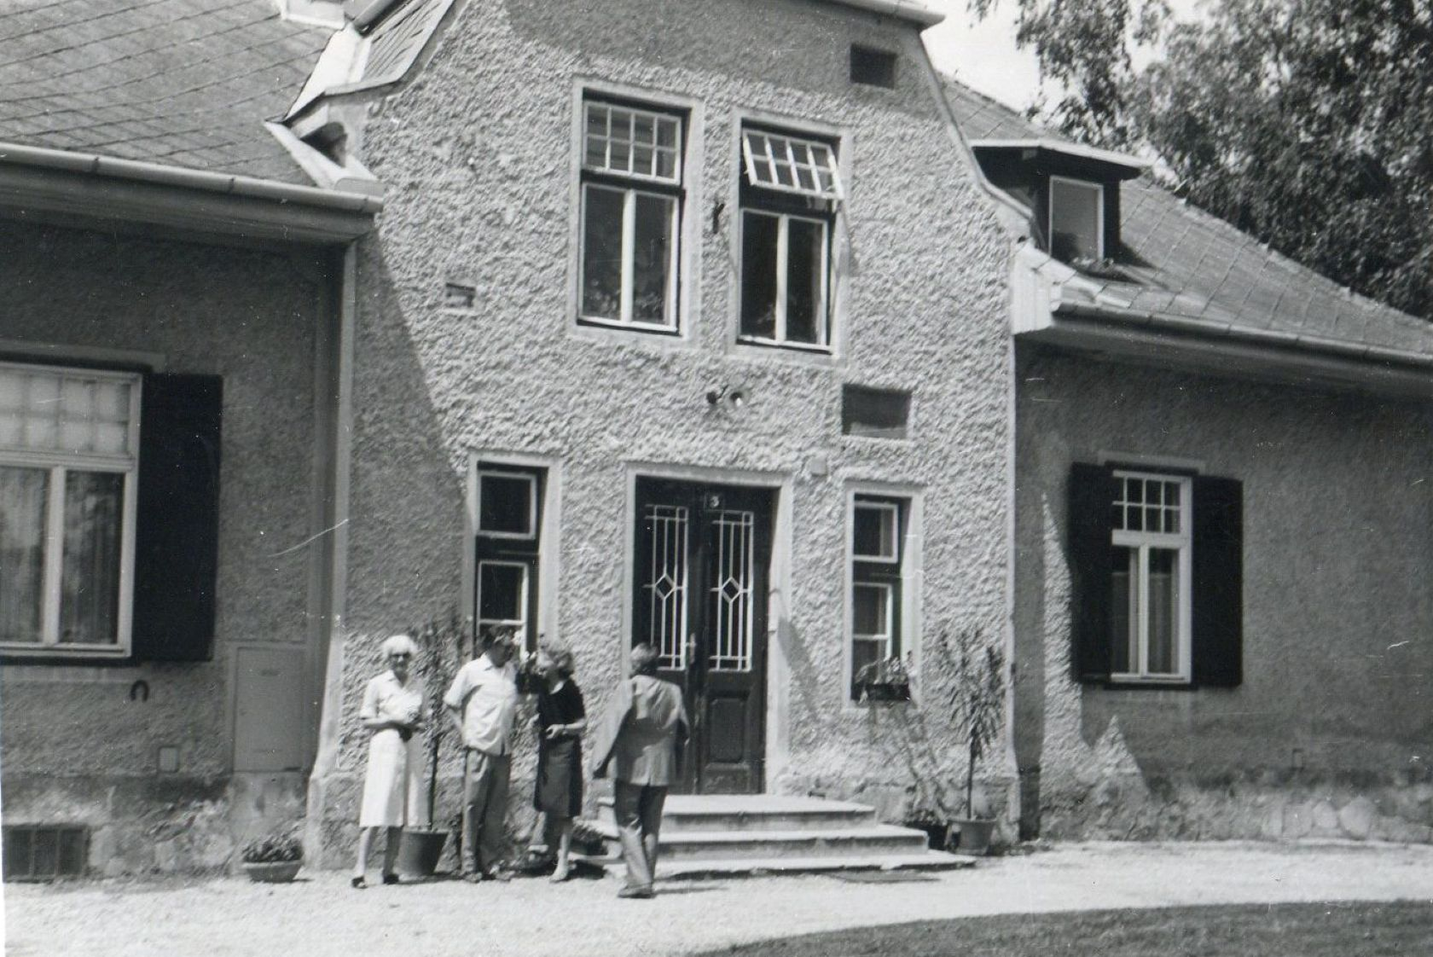
Takács Éva, Takács Jenő, Csorba Győzőné, Margitka és Csorba Győző. Ismeretlen hely és időpont.

Slide 50
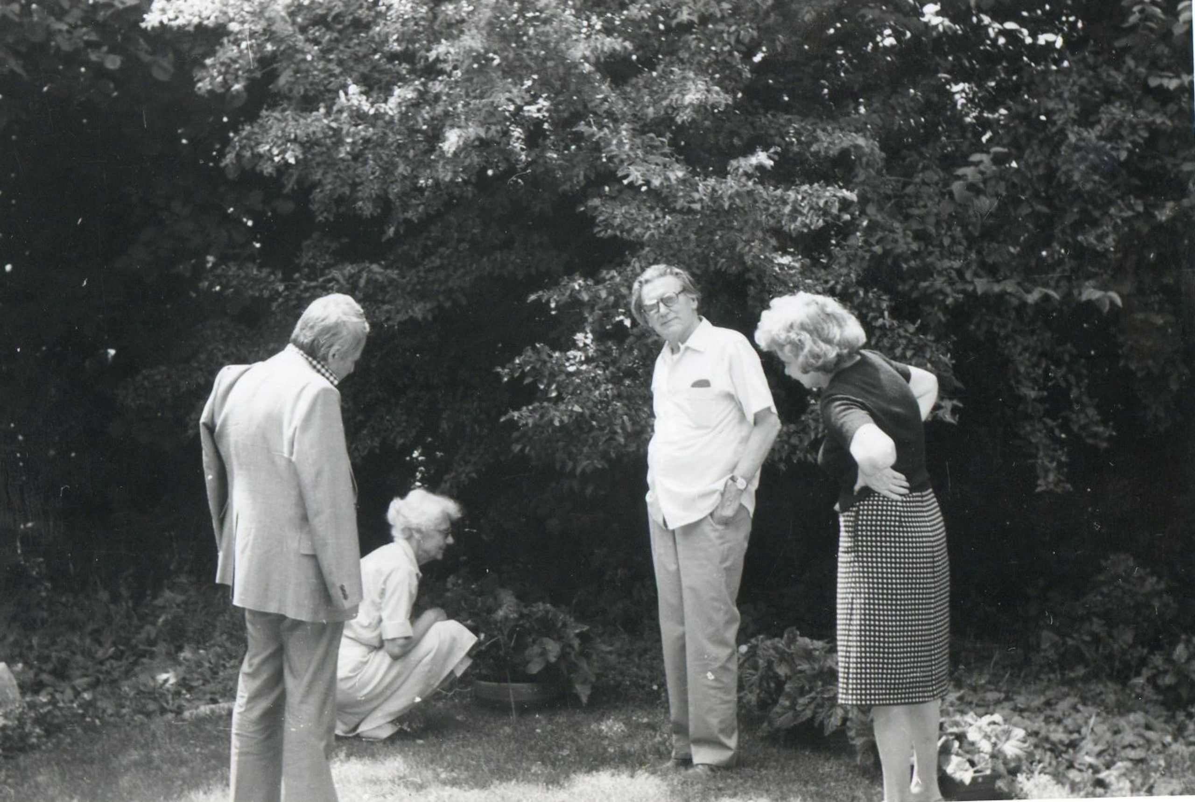
Csorba Győző, Takács Éva, Takács Jenő, Csorba Győzőné, Margitka. Ismeretlen hely és időpont.

Slide 51
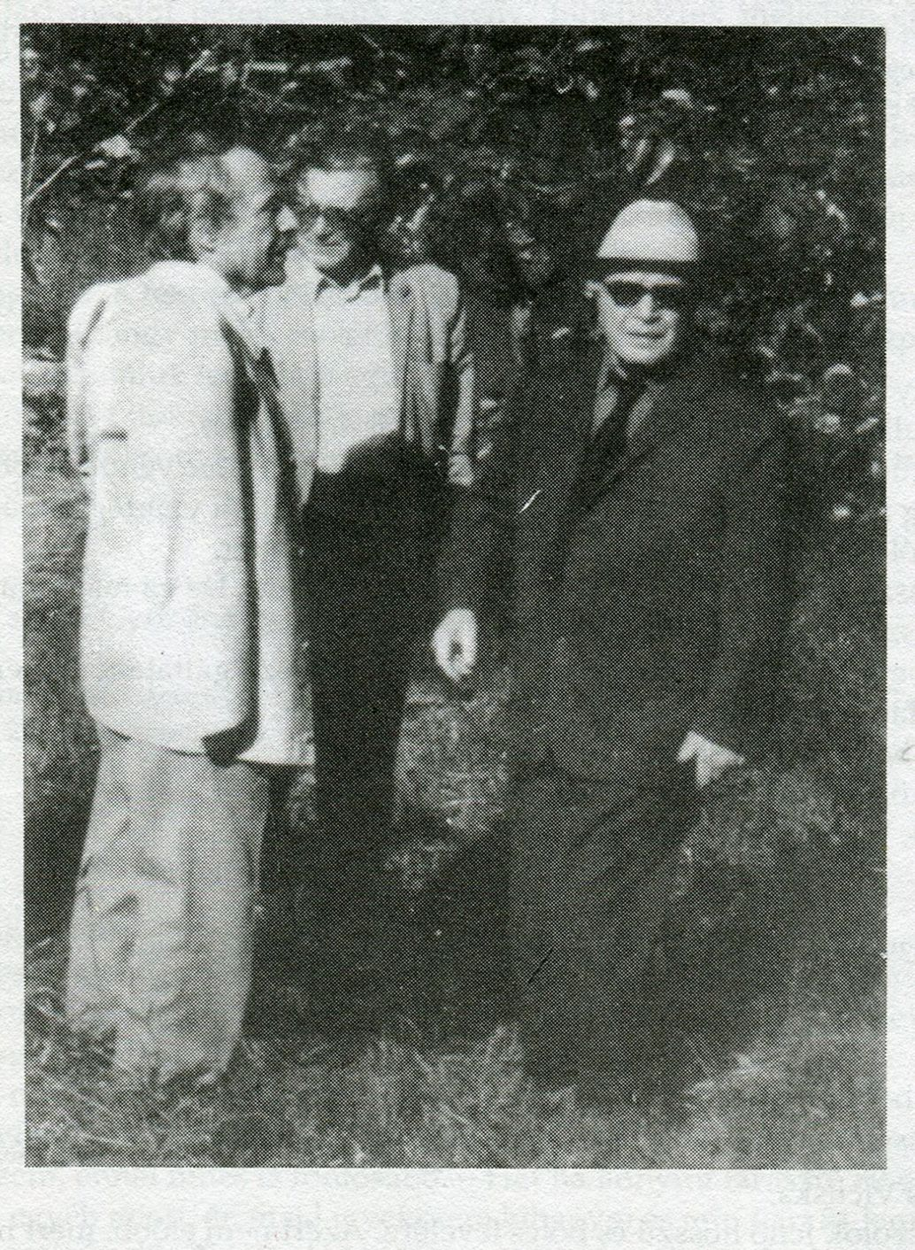
Csorba győőző, Takács Jenő, Martyn Ferenc, Martynék kertjében, 1983.

